Slide 1

智能推荐系统 薛 峰

Slide 2
第三章 基础推荐算法

Slide 3
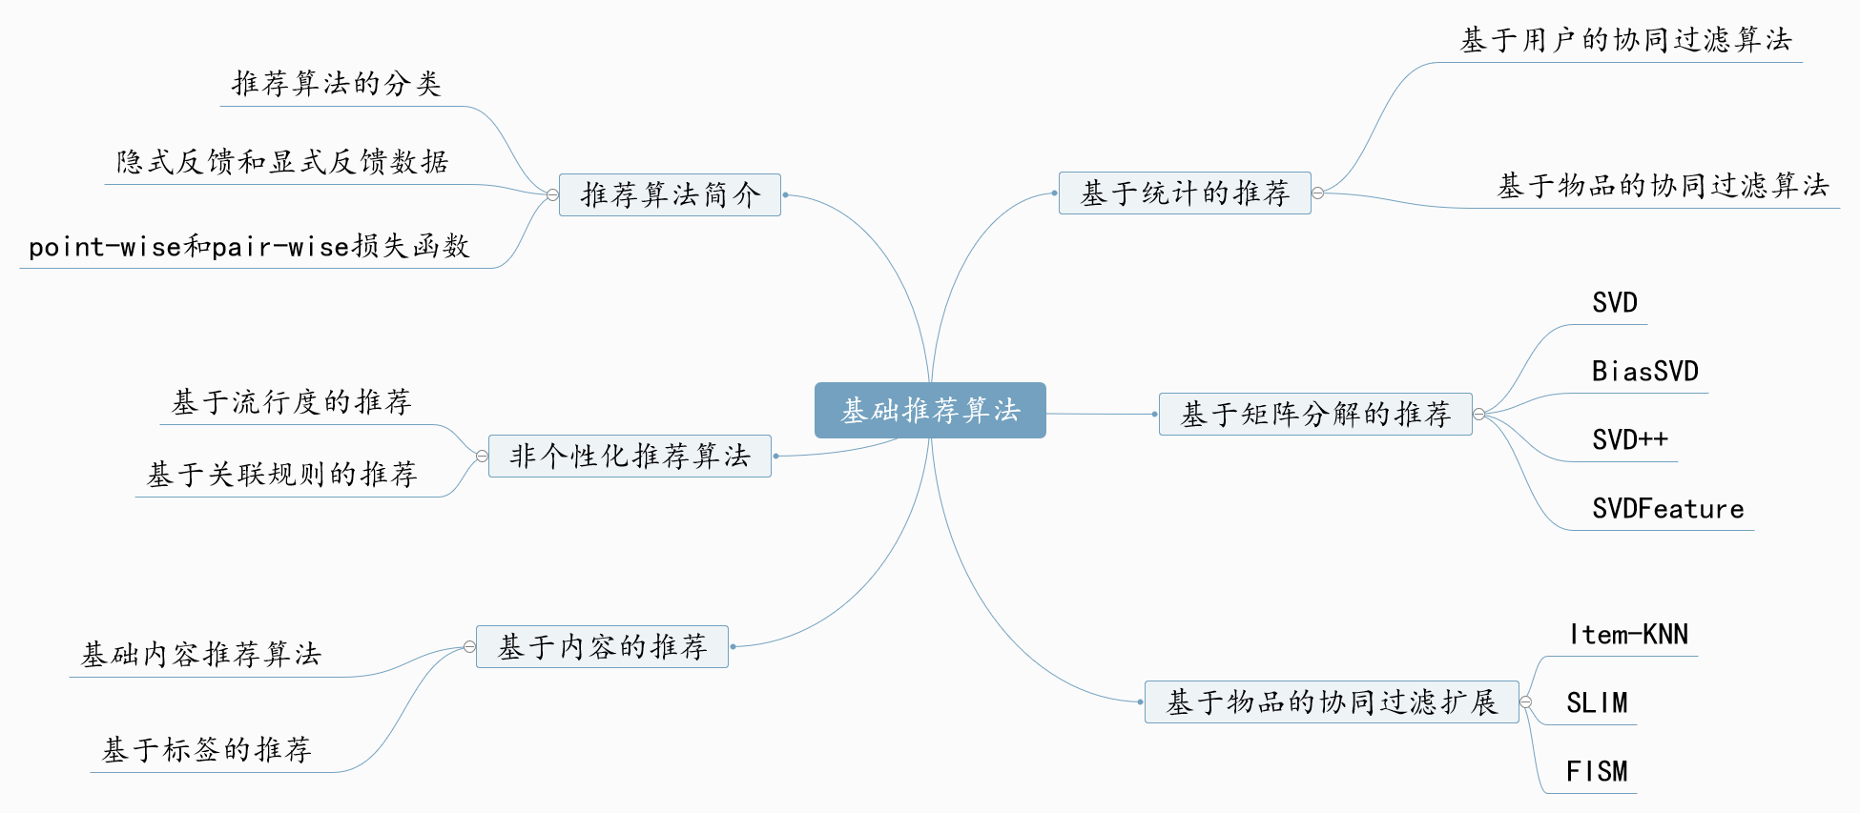
课程目录

Slide 4
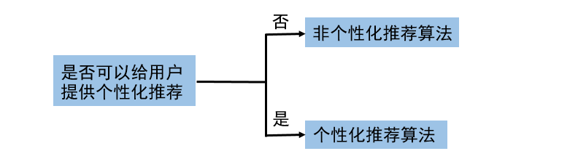
3.1.1、推荐算法的分类
推荐算法可以根据不同的标准，进行不同的分类：
按照是否可以给用户提供个性化推荐，可以分为：非个性化推荐算法、个性化推荐算法。
1）非个性化推荐算法的主要代表：基于流行度的推荐算法，该类算法给所有用户的推荐是无差别的；
2）个性化推荐算法是推荐算法的主流算法，可以根据不同的用户喜好推荐不同的物品。

Slide 5
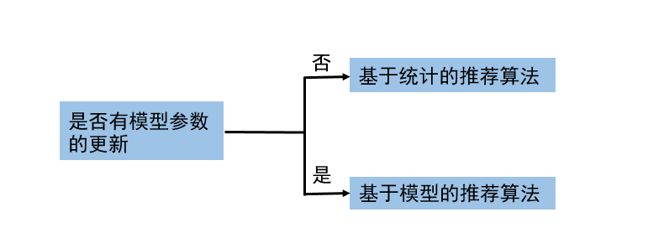
3.1.1、推荐算法的分类
按照是否有模型参数的更新，推荐算法可以分为：
1）基于统计的方法：使用统计学知识来实现推荐；
2）基于模型的方法：将用户和物品参数化，并使用参数化的用户和物品来计算评分并实现推荐任务。

Slide 6
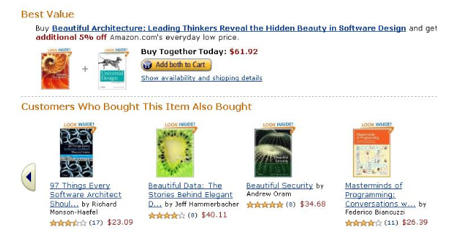
3.1.1、推荐算法的分类
按照实现任务的不同，推荐算法可以分为：
1）评分推荐系统：以预测具体的评分为目标来优化模型参数，rating task；
2）排序推荐算法：以排序的推荐列表为目标来优化模型参数，ranking task。

Slide 7
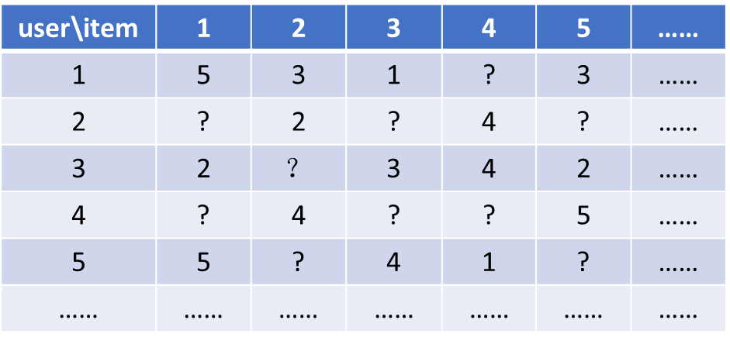
3.1.2、推荐系统中隐式反馈和显式反馈
推荐系统中的数据集可以分为：显式反馈和隐式反馈：
通常来说，推荐系统算法需要用户对物品的历史交互数据：<用户，物品，评分>，根据评分的形式不同，分为：显式反馈、隐式反馈。
显式反馈：具体来说，评分是一个具体的数值，表示用户对一个物品的喜好程度，早期的推荐系统算法通常使用这样显式反馈的数据集来训练模型并且优化参数。

Slide 8
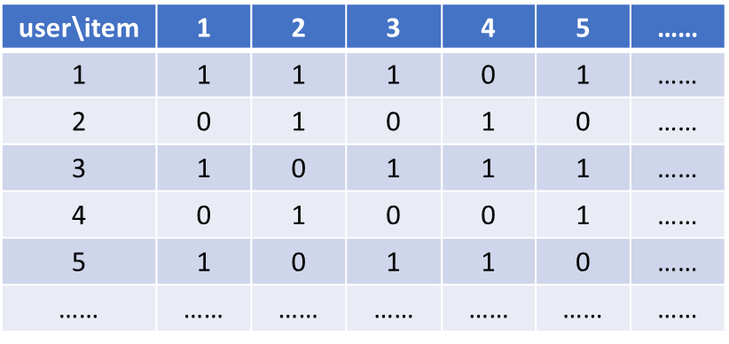
3.1.2、推荐系统中隐式反馈和显式反馈
隐式反馈，和显式反馈不同之处在于三元组<用户，物品，评分>中的评分项，该项不是具体的分值，而是0或者1。1表示用户和物品有过交互（购买、点击、加入购物车、收藏等等），0表示用户和该物品没有发生过这样的交互。
隐式反馈数据相比较于显式反馈数据，获取会更加容易（获取用户评分的在线应用较少），并且数据集量更大。基于隐式反馈的算法目前是推荐系统的主流算法。

Slide 9
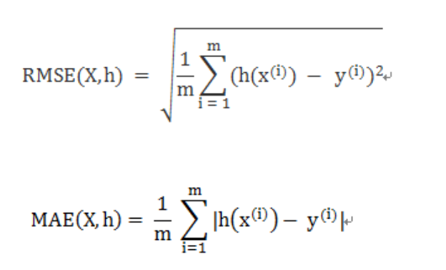
3.1.3、推荐系统中的两类损失函数
推荐算法本质是一种机器学习算法，因此损失函数是求解模型的重要环节。推荐算法中的损失函数一般可以分成：point-wise、pair-wise两种损失函数：
point-wise损失函数：是以一组评分作为最小计算单位，point-wise的目标是：最小化预测评分和真实评分之间的距离。
常见的point-wise损失函数：RMSE（root mean square error）、MAE（mean absolute error）

Slide 10
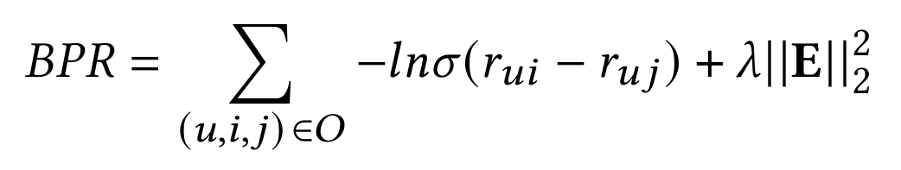
3.1.3、推荐系统中的两类损失函数
pair-wise损失函数：是以一对（pair）、两组评分作为最小计算单位，其中一组为正样本（用户对当前物品有交互），另一组为负样本（用户对当前物品无交互）。无交互：1）用户没看到；2）看到了不喜欢，没点击；
pair-wise损失函数认为：用户对交互过的物品的评分，会比没有交互过的物品的评分更高yi'd，因此，pair-wise损失函数的目的：最大化正样本评分和负样本评分之间的距离。
常见的pair-wise损失函数为Bayesian Personalized Ranking (BPR) loss：
其中，物品i（正样本）是用户u交互过的物品，物品j（负样本）是用户u从未交互过的物品，r_ui和r_uj分别表示用户对物品i，j的预测评分后，E是模型参数矩阵，σ是sigmoid激活函数。
取负号：最小化上述BPR loss就相当于最大化正样本评分和负样本评分之间的距离；

Slide 11
3.1.3、推荐系统中的两类损失函数
point-wise和pair-wise损失函数的本质区别：
Point-wise损失函数（一般对应显式反馈）对于用户偏好的描述较严格（绝对值），但是并不完全合理，因为使用具体的评分来固化用户的喜欢程度是有局限的，首先用户的偏好是动态的，其次不同的用户的打分严格程度也是不一样的。
Pair-wise损失函数（一般对应隐式反馈）对于用户偏好的描述较宽松（相对值），但是更加合理，例如BPR loss中认为，用户一定更加偏好于交互过的物品（相对于未交互过的物品而言），这是符合实际情况的，并且非常灵活（没有固化用户的偏好程度）。虽然这种损失函数对于用户偏好的描述较为松弛，但是因为大量的负反馈数据相当于增加了训练样本，这样就可以完美弥补这种较弱的不足之处。

Slide 12
课程目录

Slide 13

3.2.1、非个性化推荐算法——简介
非个性化推荐（Non-personalized recommendation），顾名思义就是不会去考虑每个用户特性，不会考虑用户的历史行为，比较简单粗暴的推荐给用户销量可观(销售榜单前十名等)的商品数据。就这一推荐方法而言，比较适用于冷启动模块用户推荐。
非个性化推荐主要包含：
（1）基于物品流行度的推荐
（2）基于关联规则的推荐
我们会在本节后面内容中分别介绍。

Slide 14
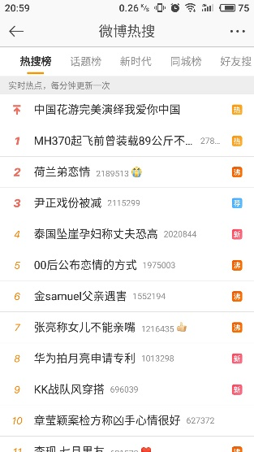
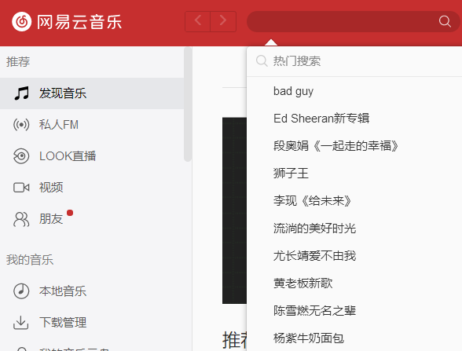
3.2.2、基于流行度（排行榜）的推荐算法——基本思想
将所有待推荐的项目按照它的流行度（排行榜）进行排序，将流行度最高的项目推荐给用户。
这里的流行度：在电商平台中，可以指销量、用户评分或收藏量等指标；在社交平台中，又可以指关注数、分享数、搜索数或下载量等等指标；
比如微博有它的热搜榜，网易云音乐平台也有它的热门搜索。

Slide 15
3.2.2、基于流行度的推荐算法——算法特点
优点：
算法简单易实现；对于新注册的用户来说较为有效（即可以有效缓解冷启动问题）
当选择合适的流行度衡量标准时，算法的效果也还不错。
缺点：
不能针对特定的用户进行具体的个性化的推荐
只针对热门商品进行推荐，更加降低了冷门商品被用户接触的机会
适用范围：
可以单独作为推荐算法进行使用，为后续的个性化推荐算法而获得足够的用户交互量的一个过渡
可以引入混合算法中，主要解决冷启动问题
优化改进：给用户进行分类，然后再按照子类进行流行度推荐。

Slide 16
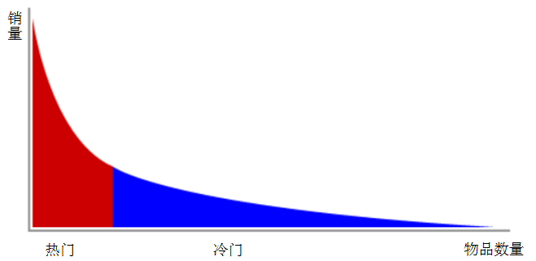

3.2.3、长尾分布
刚才说到基于流行度的推荐的缺点之一：不能推荐冷门物品，这里分析下冷门物品的重要性。
很多关于互联网数据的研究发现，互联网上的很多数据分布都满足一种称为长尾分布。长尾（The Long Tail）的概念是在2004年最早提出，用来描述诸如电商网站的商业和经济模式。从图中可以看到，长尾分布被分为红蓝两个部分：一部分单位指数高，但横坐标很窄，另一部分单位指数低，但横坐标很宽。
在长尾分布中，蕴含了一个规律，叫做长尾效应：指分布图中蓝色面积大于红色面积，就是市场中那些小而散的个性化需求的效益总和也很可观。
此外，小众的商品：对于维系客源非常重要。

Slide 17
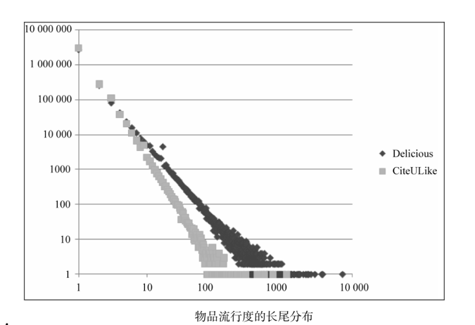
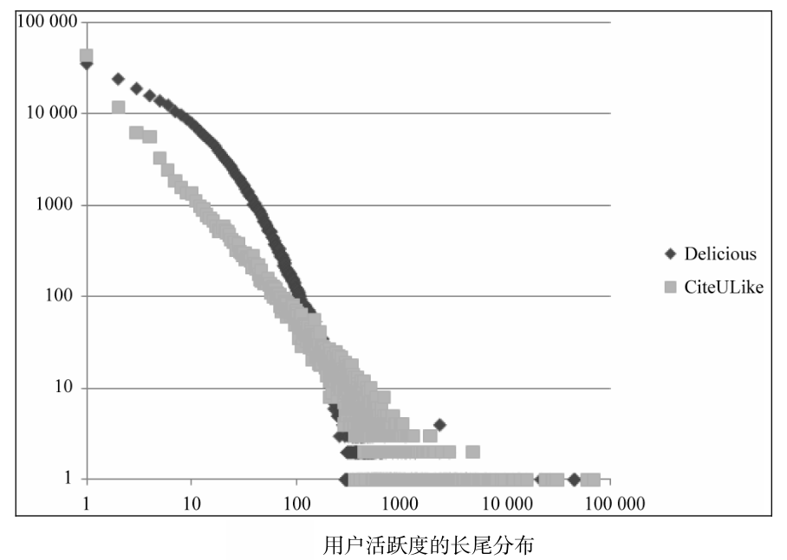
3.2.3、长尾分布
我们对两个真实的推荐系统中的数据集，绘制物品流行度、用户活跃度的分布图，发现两个图都呈现长尾分布。也就是说，在推荐系统领域，物品的流行度和用户的活跃度都满足长尾分布；
推荐算法要追逐一个“个性化”的推荐过程，多发掘长尾部分的用户兴趣，才能使得推荐产生更多的价值。
图片来自于项亮《推荐系统实践》

Slide 18
3.2.4、基于关联规则的推荐方法
小故事-啤酒和尿布
20世纪90年代，一个美国超市的管理人员分析销售数据时发现了一个令人难于理解的现象：在某些特定的情况下，“啤酒”与“尿布”两件看上去毫无关系的商品会经常出现在同一个购物篮中，经过后续调查发现，这种现象大多出现在年轻的父亲身上。
在美国有婴儿的家庭中，一般是母亲在家中照看婴儿，年轻的父亲前去超市购买尿布。父亲在购买尿布的同时，往往会顺便为自己购买啤酒，这样就出现了啤酒与尿布这两件看上去不相干的商品经常会出现在同一个购物篮的现象。
超市发现了这一独特的现象（关联出现），开始在卖场尝试将啤酒与尿布摆放在相同的区域，结果这两种商品的销售量都明显上升。

Slide 19
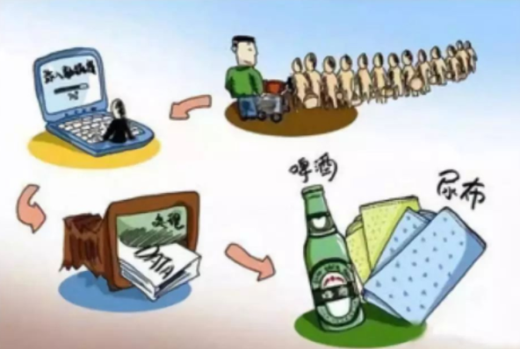
3.2.4、基于关联规则的推荐方法——基本思想
啤酒与尿布的故事就是基于关联规则进行推荐的一个经典例子。商务公司通过分析用户购物行为之间的关联关系，找出诸如“购买A商品的用户都购买B商品”这种规律，利用规律对用户进行推荐，被称为基于关联规则的推荐。
简单来说，基于关联规则的推荐就是：当用户喜欢一个项目时，将与该项目相关联的项目推荐给该用户。

Slide 20
3.2.5、关联规则
啤酒与尿布的故事，是超市员工偶然发现的。现实中，可能还存在很多这样的规则没有被发现。通常，可以使用数据挖掘领域中的关联分析方法来挖掘数据中包含的关联规则。
关联分析方法的重要概念：
项集：在关联分析中，包含多个项的集合被称为项集（itemset）。如果一个项集包含k个项，则称它为k-项集。
事务集：行为记录的集合，假设I={i1,i2,i3…}是包含数据库中全部项目的项集，则每一个事务都是I的一个非空子集，表示该事务中同时出现了哪几个物品项。
支持度：事务集中，项集X、Y同时发生的概率称之为关联规则的支持度 。最小支持度：最小支持度就是人为按照实际意义规定的阈值，表示项集在统计意义上的最低重要性。
置信度：事务集中，项集X发生的情况下，则项集Y发生的概率为关联规则的置信度。 最小置信度：最小置信度也是人为按照实际意义规定的阈值，表示关联规则最低可靠性。持度 。
频繁项集：满足最小支持度的所有项集，称作频繁项集。
关联规则：形如X—>Y的蕴含式，X，Y满足：X，Y都是I的非空子集，并且X和Y的交集为空集。其中X称为前件，Y称为后件，通过置信度和支持度来度量一个关联规则的强度。

Slide 21
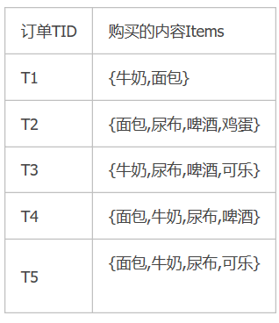
3.2.5、关联规则
举例来说,针对右图：
项集： {牛奶，尿布，啤酒，可乐} 是一个四项集；
事务集合：{T1,T2,T3,T4,T5}是事务的集合；
图中买了啤酒的人同时也买了尿布，{啤酒}->{尿布}是一条关联规则，那么这条规则的强度如何，就要用支持度和置信度来计算；
支持度：指的是这两项在同一条记录中同时出现的次数/记录的总个数，上例中为3/5 = 60%，记作：
support（A==>B）= 60%
置信度：指的是这两项在同一条记录中同时出现的次数/集合中X（啤酒）出现的记录个，例子中为 3/3 = 100%，记作：
confidence（A==>B）= 100%

Slide 22
3.2.6、关联规则挖掘算法
关联规则挖掘主要任务：从大量的数据中找出频繁项集，再通过频繁项集生成关联规则，常用的算法主要有 Apriori 算法和 FP 树，这里我们介绍Apriori算法：
Apriori算法使用逐层搜索的迭代方法来寻找频繁项集。首先，找出“频繁-1项集”的集合，记作L1。L1通过连接、剪枝找“频繁-2项集”L2，而L2用于找L3。如此下去，直到不能找到“K项集”。找每个Lk都需要一次数据库扫描。
主要步骤：连接步和剪枝步。
连接步：为找出Lk，通过将Lk-1（所有的频繁k-1项集）与自身连接，产生候选k项集的集合。候选集合记作Ck。
剪枝步：CK是LK的超集，也就是说，CK的成员可能是也可能不是频繁的。为了筛选，利用如下性质进行剪枝：任一频繁项集的所有非空子集也必须是频繁的。反之，如果某个候选集的非空子集不是频繁的，那么该候选集肯定不是频繁的，从而可以将其从CK中删除。

Slide 23
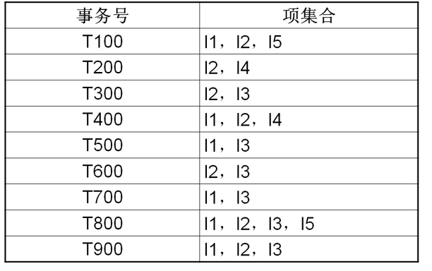
3.2.6、关联规则挖掘算法——算法实例
我们有事务集合D如下：

Slide 24
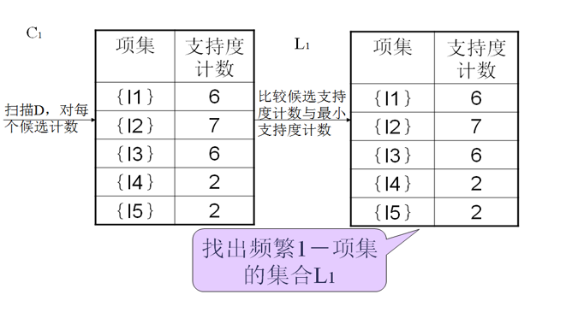
3.2.6、关联规则挖掘算法——算法实例
设最小支持度阈值为2，找出频繁1-项集

Slide 25
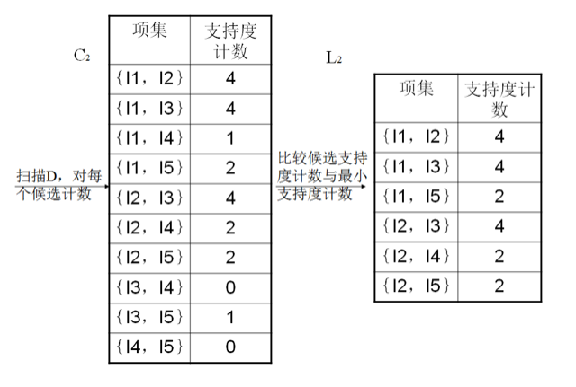
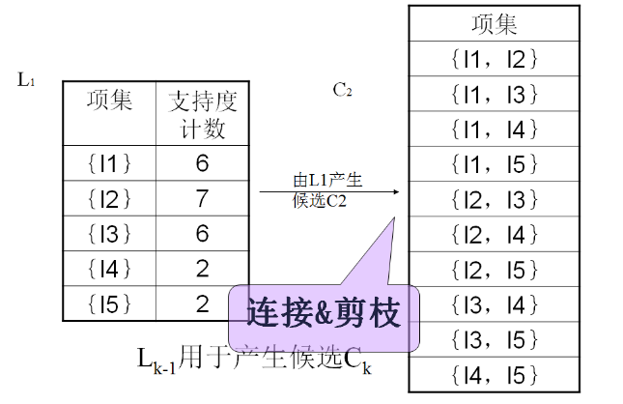
3.2.6、关联规则挖掘算法——算法实例
由L1通过连接、剪枝生成频繁2-项集

Slide 26
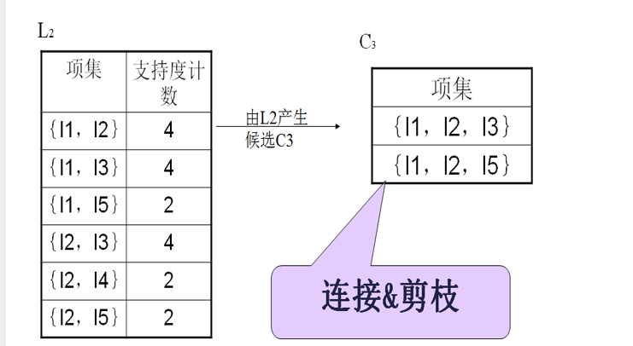
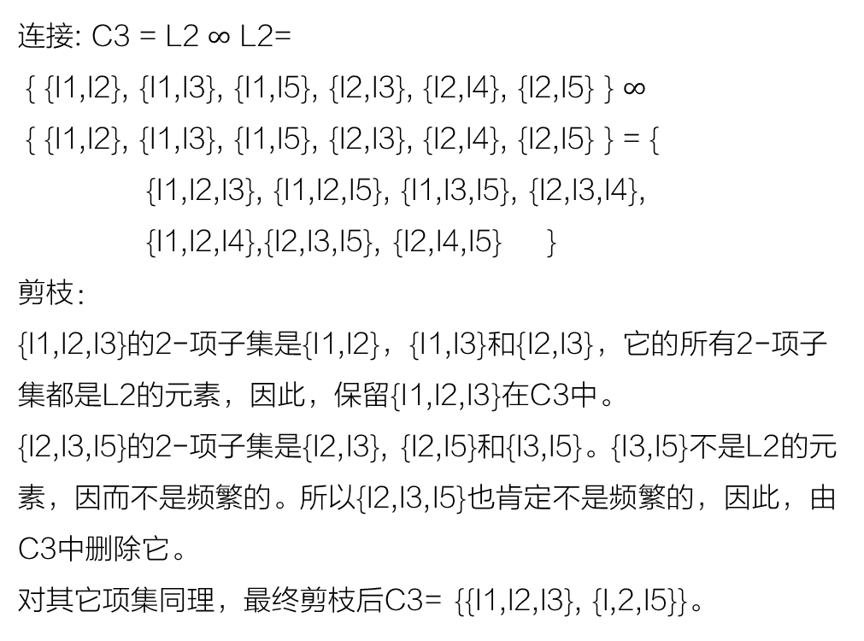
3.2.6、关联规则挖掘算法——算法实例
由L2通过连接、剪枝生成频繁3-项集
连接: C3 = L2 $∞$ L2=
{ {I1,I2}, {I1,I3}, {I1,I5}, {I2,I3}, {I2,I4}, {I2,I5} } $∞$
{ {I1,I2}, {I1,I3}, {I1,I5}, {I2,I3}, {I2,I4}, {I2,I5} } = {
{I1,I2,I3}, {I1,I2,I5}, {I1,I3,I5}, {I2,I3,I4},
{I1,I2,I4},{I2,I3,I5}, {I2,I4,I5} }
剪枝：
{I1,I2,I3}的2-项子集是{I1,I2}，{I1,I3}和{I2,I3}，它的所有2-项子集都是L2的元素，因此，保留{I1,I2,I3}在C3中。
{I2,I3,I5}的2-项子集是{I2,I3}, {I2,I5}和{I3,I5}。{I3,I5}不是L2的元素，因而不是频繁的。所以{I2,I3,I5}也肯定不是频繁的，因此，由C3中删除它。
对其它项集同理，最终剪枝后C3= {{I1,I2,I3}, {I,2,I5}}。

Slide 27
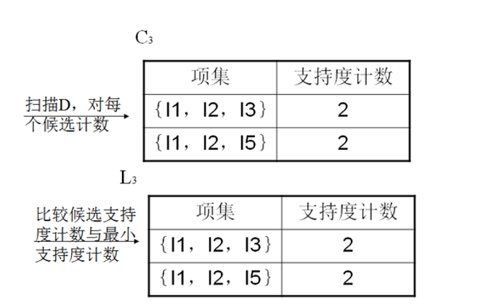
3.2.6、关联规则挖掘算法——算法实例
由L2通过连接、剪枝生成频繁3-项集
由频繁3-项集生成关联规则：
对于集合{I1，I2，I5}
先生成1-后件的关联规则：
（I1，I2）—>I5， 置信度=2/4=50%
（I1，I5）—>I2， 置信度=2/2=100%
（I2，I5）—>I1， 置信度=2/2=100%
再生成2-后件的关联规则：
I1—>（I2，I5）， 置信度=2/6=33%
I2—>（I1，I5）， 置信度=2/7=29%
I5—>（I1，I2）， 置信度=2/2=100%
如果最小置信度阈值是70%，则对于3-频繁项目集生成的强关联规则为：
（I1，I5）—>I2；（I2，I5）—>I1；I5—>（I1，I2）

Slide 28
3.2.7、基于关联规则的推荐算法——算法特点
关联规则挖掘属于数据挖掘领域内的一个方法，运用到推荐系统中，一般是从数据库中用户的历史交互记录挖掘项集之间的关联。在电商平台中，常用的关联规则应用是单品推荐，所以一般只需要挖掘频繁2-项集再得到单品间的强关联规则，进行推荐。
优点：转化率较高，当用户购买了频繁集中的某些项目之后，集合中其他项目被购买的概率更高。
缺点：项目数量较大时，计算量很大，可以通过离线计算解决；存在冷启动和稀疏性问题；会受到流行度偏见的影响。
适用范围：常用于电商平台中，通常是通过一个项目推荐另一个项目，所以一般频繁2项集即可满足要求。

Slide 29
课程目录

Slide 30
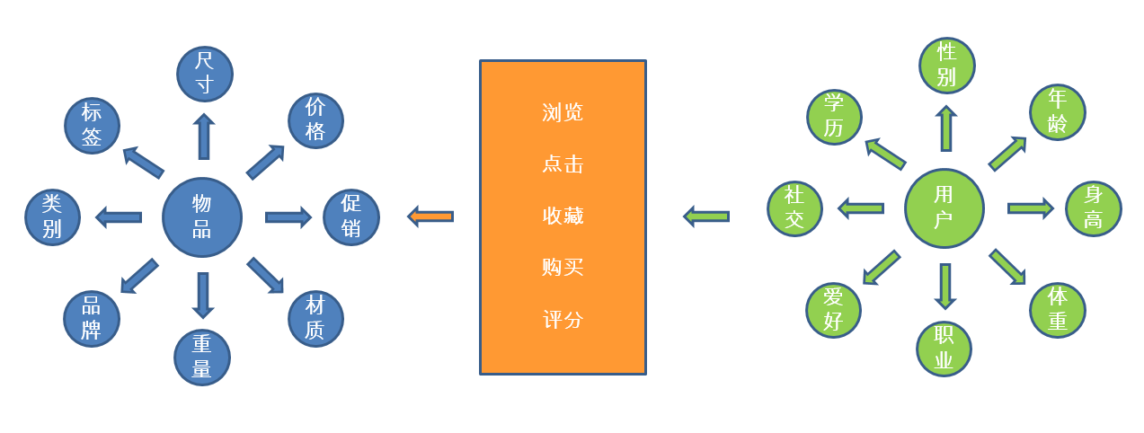
3.3.1、基于内容的推荐——简介
基于内容的推荐算法(Content-based Recommendations, CB)也是一种工业界应用比较广的一种推荐算法。由于协同过滤推荐算法中仅仅基于用户对于商品的评分进行推荐，所以有可能出现冷启动的问题，如果可以根据物品的属性、用户的偏好等特征进行推荐，不仅直观，而且可以解决冷启动问题。
基于内容的推荐算法虽然需要依赖物品和用户偏好的额外信息，但是不需要太多的用户评分或者群体记录，也就是说，即使只有一个用户（只要我们用户的画像）也可以完成推荐功能，产生一个物品推荐列表。

Slide 31
3.3.2、基于内容的推荐——算法步骤
基于内容的推荐算法主要包含三个步骤：
1. Item Representation： 为每一个item抽取一些特征属性出来，也就是结构化物品的描述，对应的处理过程叫做: Content Analyzer（内容分析）；
2. Profile Learning：利用一个用户过去喜欢(不喜欢)的item特征数据，来学习该用户的喜好特征(profile)，形成用户画像；对应的处理过程叫做：Profile Learning（特征学习）；
3. Recommendation Generation：通过比较上一步得到的用户profile、item的特征，为此用户推荐一组相关性最大的item即可；对应的处理过程叫做：Filtering Component（过滤组件）。

Slide 32
3.3.2、基于内容的推荐——算法步骤
CB算法主要包含三个步骤：
1. Item Representation； 2. Profile Learning；3. Recommendation Generation。
算法基本流程如下：
Item representation作为profile learning模型的输入，模型学习这些特征和用户的偏好之间关系或者模式。
最近邻方法
决策树算法
Item representation
Profile Learning
线性分类
从数据源中挖掘可以利用的特征，并对其进行相关预处理操作，得到item representation。
朴素贝叶斯
内容分析
过滤组件
Recommendation Generation
数据源
利用学习完成的模型来预测并排序用户最可能喜欢的物品，推荐给用户

Slide 33
3.3.2、基于内容的推荐——算法步骤
1 Item Representation
真实应用中的item往往都会有一些可以描述它的属性。这些属性通常可以分为两种：1）结构化的（structured）属性；2）非结构化的（unstructured）属性。所谓结构化的属性就是这个属性的意义比较明确，其取值限定在某个范围；而非结构化的属性往往其意义不太明确，取值也没什么限制，不好直接使用。比如在交友网站上，item就是人，一个item会有结构化属性如：身高、学历、籍贯等，也会有非结构化属性（如item自己写的交友宣言，博客内容等等）。对于结构化数据，我们自然可以拿来就用；但对于非结构化数据（如文章），我们往往要先把它转化为结构化数据后才能在模型里加以使用。
对于结构化的数据，我们采用下面的方法来处理：
数值型数据：归一化、二值化...
离散型数据：one-hot向量、标签匹配...
非结构化的数据，我们采用下面的方法处理：
词袋法转换为特征向量；
TF-IDF、Word2Vec。
数据归一化
结构化数据
数据二值化
内容分析
词袋包
非结构化数据
TF-IDF
数据源
WordVec

Slide 34
3.3.2、基于内容的推荐——算法步骤
2 Profile Learning
假设已知用户u喜欢其中的一部分item，不喜欢其中的另外一部分。那么Profile Learning的过程就是通过用户u过去的这些喜好，构建一个判别模型；
根据这个模型，判断用户u对于一个新的item是否会喜欢。可以看出，这是一个典型的有监督学习问题，理论上可以使用机器学习的分类算法求解出所需要的判别模型。常用的算法有：
最近邻方法(K-Nearest Neighbor, KNN)
决策树算法(Decision Tree)；
线性分类算法(Linear Classifer)；
朴素贝叶斯算法(Naive Bayes)。
接下来，我们简单介绍如何利用这四种机器学习算法来实现基于内容的推荐。

Slide 35
3.3.2、基于内容的推荐——算法步骤
2 Profile Learning
最近邻方法(K-Nearest Neighbor, KNN)
对于一个新的item，最近邻方法首先找用户u已经评判过并与此新item最相似的k个item，然后依据用户u对这k个item的喜好程度来判断其对此新item的喜好程度。这种做法和CF中的item-based kNN很相似，差别在于：这里的item相似度是根据item的属性向量计算得到，而CF中是根据所有用户对item的评分计算得到。
对于这个方法，关键是：如何通过item的属性向量计算item之间的两两相似度。对于结构化数据，相似度计算使用欧几里得距离；而如果使用向量空间模型来表示item的话，则相似度计算可以使用cosine。

Slide 36
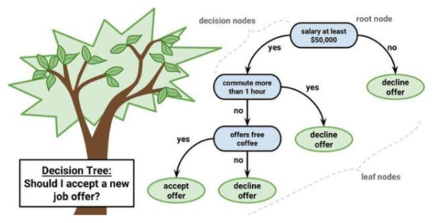
3.3.2、基于内容的推荐——算法步骤
2 Profile Learning
决策树算法(Decision Tree, DT)；
适应性：当item的属性较少而且是结构化属性时，决策树一般会是个好的选择。这种情况下决策树可以产生简单直观、容易让人理解的结果。
解释性：我们可以把决策树的决策过程展示给用户u，告诉他为什么这些item会被推荐。但是如果item的属性较多，且都来源于非结构化数据（如item是文章），那么决策树的效果可能并不会很好。

Slide 37
3.3.2、基于内容的推荐——算法步骤
2 Profile Learning
线性分类算法(Linear Classifer, LC)；
对于我们这里的二类问题，线性分类器（LC）尝试在高维空间找一个平面，使得这个平面尽量分开两类点。也就是说，一类点尽可能在平面的某一边，而另一类点尽可能在平面的另一边。
朴素贝叶斯算法(Naive Bayes, NB)；
NB经常被用来做文本分类，它假设在给定一篇文章的类别后，其中各个词出现的概率相互独立。
我们现在的profile learning问题中包括两个类别：用户u喜欢的item，以及他不喜欢的item。在给定一个item的类别后，其各个属性的取值概率互相独立。我们可以利用用户u的历史喜好数据训练NB，之后再用训练好的NB对给定的item做分类。

Slide 38
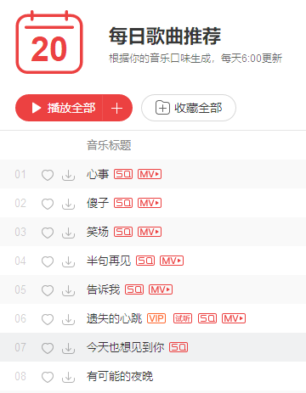
3.3.2、基于内容的推荐——算法步骤
3 Recommendation generation
如果上一步Profile Learning中使用的是分类模型（如DT、LC和NB），那么我们只要把模型预测的用户最可能感兴趣的n个item作为推荐返回给用户即可。
如果Profile Learning中使用的直接学习用户属性的方法，那么我们只要把与用户属性最相关的n个item作为推荐返回给用户即可。其中的用户属性与item属性的相关性可以使用如cosine等相似度度量获得。

Slide 39
3.3.2、基于内容的推荐——算法特点
基于内容的推荐优点：
1）用户之间的独立性（User Independence）：既然每个用户的profile都是依据他本身对item的喜好获得的，自然就与他人的行为无关。而CF刚好相反，CF需要利用很多其他人的数据。
2）好的可解释性（Transparency）：如果需要向用户解释为什么推荐了这些产品给他，你只要告诉他这些产品有某些属性跟你的品味很匹配等等。
3）新的item可以立刻得到推荐（New Item Problem）：只要一个新item加进item库，它就马上可以被推荐，被推荐的机会和老的item是一致的。而CF对于新item比较无奈，只有新item积攒了一定的用户交互之后（或打过分），它才可能被推荐给其他用户。

Slide 40
3.3.2、基于内容的推荐——算法特点
基于内容的推荐缺点：
item的特征抽取一般很难（Limited Content Analysis）：在所有实际情况中我们抽取的item特征都仅能代表item的一些方面，不可能代表item的所有方面。这样带来的一个问题：可能从两个item抽取出来的特征完全相同，这种情况下CB就完全无法区分这两个item了。比如如果只能从电影里抽取出演员、导演，那么两部有相同演员和导演的电影对于CB来说就完全不可区分了。
无法挖掘出用户的潜在兴趣（Over-specialization）：既然CB的推荐只依赖于用户过去对某些item的喜好，它产生的推荐也都会和用户过去喜欢的item相似。如果一个人以前只看与体育有关的文章，那CB只会给他推荐更多与体育相关的文章，不会知道用户可能还喜欢数码（协同过滤推荐算法可以做到这一点）。
无法为新用户产生推荐（New User Problem）：新用户没有喜好历史，自然无法获得他的profile，所以也就无法为他产生推荐了。当然，这个问题协同过滤推荐算法也有。

Slide 41



3.3.2、基于内容的推荐——算法案例
案例：使用线性回归方法实现基于内容的推荐：
该部分试图使用一个简单的案例来介绍如何构建一个基于内容的推荐模型，由于线性回归的简单性，因此被用来作为profile learning部分的模型。下面我们按照前面提到的三个部分来详细介绍该案例的处理过程。
1）数据源中有5部电影及其对应的属性特征（简单起见，我们仅仅考虑两个属性特征：产地+题材，注意在真实场景中需要大量的训练样本才能学习得到拟合效果好的模型，本案例仅作为教学说明使用）如下：
《声之形》：日本，【爱情】
《哪吒之魔童降世》：中国，【动作，科幻】
《僵尸2016》：中国，【动作，恐怖】
《山村老尸》：中国，【恐怖】
《千与千寻》：日本，【爱情，科幻】

Slide 42
3.3.2、基于内容的推荐——算法案例
电影名（物品item） | 产地 | 题材
《声之形》 | 日本 | 爱情
《哪吒之魔童降世》 | 中国 | 动作+科幻
《僵尸2016》 | 中国 | 动作+恐怖
《山村老尸》 | 中国 | 恐怖
《千与千寻》 | 日本 | 爱情+科幻
1 item representation
显然产地和题材都属于结构化数据，我们使用one-hot向量分别表示他们：
1）对于产地特征，数据中只有【中国，日本】，所以我们使用二维向量来表示，中国使用[1,0]表示，日本使用[0,1]表示；
2）对于题材特征，数据源中有4种题材【爱情，动作，科幻，恐怖】，我们使用4维的向量来表示，爱情使用[1,0,0,0]表示，动作+科幻使用[0,1,1,0]表示；

Slide 43
3.3.2、基于内容的推荐——算法案例
电影名（物品item） | 产地 | 题材
《声之形》 | [0,1] | [1,0,0,0]
《哪吒之魔童降世》 | [1,0] | [0,1,1,0]
《僵尸2016》 | [1,0] | [0,1,0,1]
《山村老尸》 | [1,0] | [0,0,0,1]
《千与千寻》 | [0,1] | [1,0,1,0]
1 item representation
上述表格表示经过处理后的item representation，具体来说，《声之形》可以使用向量[0,1,1,0,0,0]来表示。接下来，我们使用线性回归的方法来学习用户对这些内容特征的喜好。

Slide 44
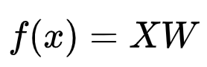
3.3.2、基于内容的推荐——算法案例
2 Profile Learning
已知：小明看过《声之形》并打分4分，还看过《千与千寻》打分5分，看过《山村老尸》并打分2分。
任务：预测小明对《哪吒之魔童降世》和《僵尸2016》的评分。
我们将上述三条交互记录作为线性回归模型的输入：
《声之形》 X = [0,1,1,0,0,0] Y=5
《千与千寻》X=[0,1,1,0,1,0] Y=4
《山村老尸》X=[1,0,0,0,0,1] Y=2
线性回归模型公式：
由于输入X是1*6维的向量，所以权重向量W设置为6*1维，每一个维度表示用户对当前维度特征的喜好程度；
f（x）要尽量拟合用户具体的评分Y，使用反向传播算法来优化模型并更新W。

Slide 45
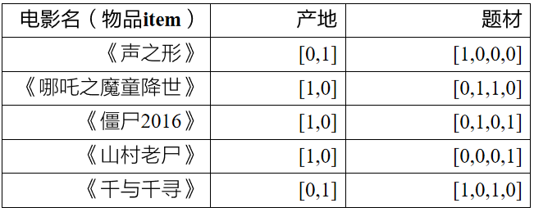
3.3.2、基于内容的推荐——算法案例
3 Recommendation Generation
假设我们经过模型的训练得到了W向量，W=[1.5, 2, 2, 1, 1, 0.5]
我们就可以利用学习好的W来预测小明对《哪吒之魔童降世》和《僵尸2016》的评分了。
《哪吒之魔童降世》
预测评分为 W * X = [1.5, 2, 2, 1, 1, 0.5] * [1, 0, 0, 1, 1, 0] = 3.5
这里的X是《哪吒之魔童降世》的向量特征表示
《僵尸2016》
预测评分为 W * X =[1.5, 2, 2, 1, 1, 0.5] * [1, 0, 0, 1, 0, 1] = 3
这里的X是《僵尸2016》的向量特征表示
由此我们可以得出结论，小明会更喜欢《哪吒之魔童降世》，所以我们将这部电影推荐给小明。

Slide 46
3.3.3、标签推荐系统
标签推荐系统是一种具体的基于内容的推荐算法，本部分主要研究如何利用标签给用户进行个性化推荐。
根据维基百科的定义，标签是一种无层次化结构的、用来描述信息的关键词，它可以用来描述物品的语义。根据给物品打标签的人的不同，标签应用一般分为两种：1）作者或者专家对物品打标签；2）普通用户对物品打标签，也就是UGC（User Generated Content，用户生成的内容）的标签应用。
UGC的标签系统是一种表示用户兴趣、物品语义的重要方式。当一个用户对一个物品打上一个标签，这个标签一方面描述了用户的兴趣，另一方面则表示了物品的语义，从而将用户和物品联系了起来。
UGC标签系统是很多Web网站的必要组成部分，使用UGC标签系统的代表网站主要有：
网页标签网站Delicious
论文书签网站CiteULike
音乐网站Last.fm
视频网站Hulu
书和电影评论网站豆瓣等

Slide 47
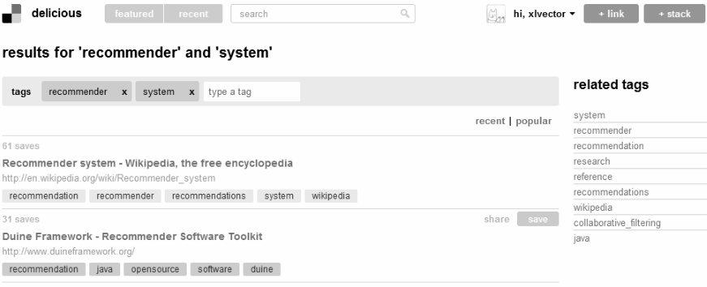
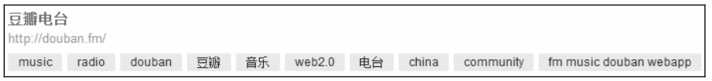
3.3.4、UGC标签系统的代表应用——Delicious
Delicous可以算是标签系统里的开山鼻祖，它允许用户给互联网上的每个网页打标签，从而通过标签重新组织整个互联网。
如果我们在Delicious查看“豆瓣电台”这个网页，可以查看到这个网页被用户打的最多的标签，可以看到这些标签确实从各个角度准确地描述了“豆瓣电台”这个物品。
实例来自于项亮《推荐系统实践》

Slide 48
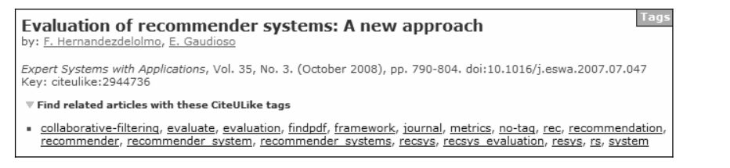
3.3.4、UGC标签系统的代表应用——CiteULike
CiteULike是一个著名的论文书签网站（论文分享），允许研究人员提交、收藏自己感兴趣的论文，给论文打标签，从而帮助其他用户更方便地发现和自己研究领域相关的优秀论文。我们知道，研究人员搜索自己研究领域内值得参考的论文是很费时费力的工作，而CiteULike通过群体智能，让每个研究人员对自己了解的论文进行标记，借此帮助其他研究人员更好更快地发现自己感兴趣的论文。
例如，在CiteULike中搜索一篇有关推荐系统评测的文章，可以发现，最多的两个标签是collaborative-filtering（协同过滤）和evaluate（评测），确实比较准确地反应了这篇论文的主要内容。
实例来自于项亮《推荐系统实践》

Slide 49
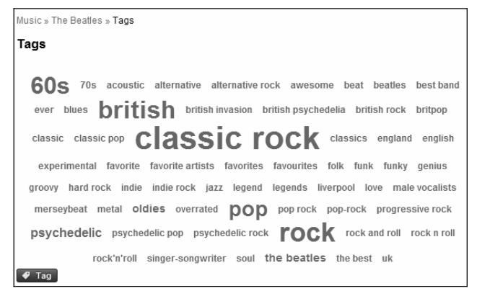
3.3.4、UGC标签系统的代表应用——Last.fm
Last.fm是一家著名的音乐网站，它通过分析用户的听歌行为预测用户对音乐的兴趣，从而给用户推荐个性化的音乐。音乐不像文本那样可以很容易地分析内容信息，为了在不进行复杂音频分析的情况下获得音乐的内容信息，Last.fm引入了UGC标签系统，让用户用标签标记音乐和歌手。
右图展示了披头士（甲壳虫，beatles）乐队在Last.fm中的标签云（tag cloud）。从这个标签云可以看到，披头士应该是一个英国（british）的传统摇滚乐队（classic rock），流行于20世纪60年代（60s）
实例来自于项亮《推荐系统实践》

Slide 50
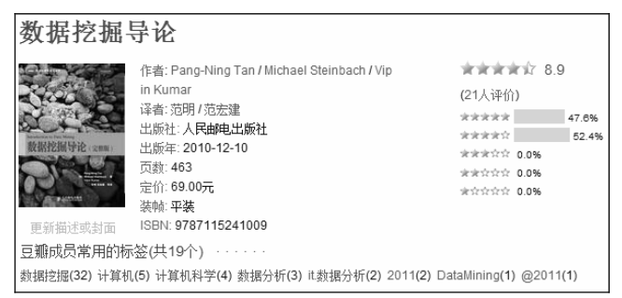
3.3.4、UGC标签系统的代表应用——豆瓣
豆瓣是中国著名的评论和社交网站，同时也是中国个性化推荐领域的领军企业之一。豆瓣在个性化推荐领域进行了广泛尝试，标签系统也是其尝试的领域之一。它允许用户对图书和电影打标签，借此获得图书和电影的内容信息和语义，并用这种信息改善推荐效果。
下图展示了《数据挖掘导论》在豆瓣被用户打标签的情况。最多的几个标签分别是数据挖掘、计算机、计算机科学、数据分析、IT数据分析等。这些标签准确地概括了这本书的内容信息。
实例来自于项亮《推荐系统实践》

Slide 51
3.3.5、标签系统的作用
从前面的各种应用可以看到，标签系统在各种各样的（音乐、视频和社交等）网站中都得到了广泛应用。
标签系统的最大优势：可以发挥群体的智能，获得对物品内容信息比较准确的关键词描述，而准确的内容信息是提升个性化推荐系统性能的重要资源。
关于标签系统的作用，GroupLen公司的Shilads Wieland Sen在MoveLens电影推荐系统上做了更为深入的、基于问卷调查的研究。在博士论文中，他探讨了标签系统的不同作用：
表达，标签系统帮助我表达对物品的看法。
组织，打标签帮助我组织我喜欢的电影。
学习，打标签帮助我增加对电影的了解。
发现，标签系统使我更容易发现喜欢的电影。
决策，标签系统帮助我判定是否看某一部电影。
上面的研究证明，标签系统确实能够帮助用户发现可能喜欢的电影，而这正是个性化推荐系统的使命之一。因此，本节将对如何发挥标签在个性化推荐中的作用进行深入探讨。

Slide 52
3.3.6、标签系统中的推荐问题
打标签作为一种重要的用户行为，蕴含了很多用户兴趣信息，因此深入研究和利用用户打标签的行为可以很好地指导我们改进个性化推荐系统的推荐质量。同时，标签的表示形式非常简单，便于很多算法处理。
标签系统的推荐问题主要有以下两个：
如何利用用户打标签的行为为其推荐物品（基于标签的推荐）？
如何在用户给物品打标签时为其推荐适合该物品的标签（标签推荐）？
为了研究上面的两个问题，我们首先需要解答下面3个问题：
用户为什么要打标签？
用户怎么打标签？
用户打什么样的标签？

Slide 53
3.3.6、标签系统中的推荐问题——用户为什么进行标注
在设计基于标签的个性化推荐系统之前，我们需要深入了解用户的标注行为（即打标签的行为），知道用户为什么要标注，用户怎么标注，只有深入了解用户的行为，我们才能基于这个行为设计出令他们满意的个性化推荐系统。
研究人员研究图片分享网站中用户标注的动机问题：
社会维度，有些用户标注是给内容上传者使用的（便于上传者组织自己的信息），而有些用户标注是给广大用户使用的（便于帮助其他用户找到信息）。
功能维度，有些标注用于更好地组织内容，方便用户将来的查找，而另一些标注用于传达某种信息，比如照片的拍摄时间和地点等。

Slide 54
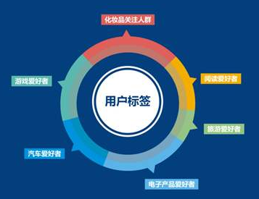
3.3.6、标签系统中的推荐问题——用户如何打标签
在互联网中，尽管每个用户的行为看起来是随机的，但其实这些表面随机的行为背后蕴含着很多规律。
德国研究人员公布过一个很庞大的Delicious数据集，该数据集包含2003年9月到2007年12月Delicious网站的用户做出的4.2亿条标签行为记录。利用这个数据集中的一部分数据，我们对数据集的统计特性进行研究。
如果一个标签被一个用户使用在一个物品上，它的流行度就加1，然后我们绘制标签流行度的分布图。

Slide 55
3.3.6、标签系统中的推荐问题——用户打什么样的标签
通常，用户的标签中包含了如下的语义信息：
表明谁拥有物品，比如很多博客的标签中会包括博客的作者等信息。
表达用户的观点，比如用户认为网页很有趣，就会打上标签funny（有趣），认为很无聊，就会打上标签 boring（无聊）。
用户相关的标签，比如 my favorite（我最喜欢的）、my comment（我的评论）等。
用户的任务，比如to read （即将阅读）、job search（找工作）等。

Slide 56
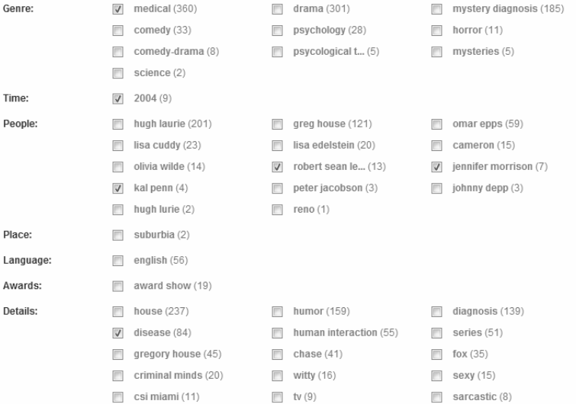
3.3.6、标签系统中的推荐问题——用户打什么样的标签
很多不同的网站也设计了自己的标签分类系统，比如 Hulu 对视频的标签就做了分类，我们从之前Hulu对电视剧的标签应用可以看出主要分为以下几类：
类型（Genre）
时间（Time）
人物（People）
地点（Place）
语言（Language）
奖项（Awards）
其他（Details）

Slide 57
3.3.7、基于标签的推荐系统
用户用标签来描述对物品的看法，因此标签是联系用户和物品的纽带，也是反应用户兴趣的重要数据源，如何利用用户的标签数据提高个性化推荐结果的质量是推荐系统研究的重要课题。
一个用户标签行为的数据集一般由一个三元组的集合表示记录 (u, i, b) ，表示用户u给物品i打上了标签b 。当然，用户的真实标签行为数据远远比三元组表示的要复杂，比如用户打标签的时间、用户的属性数据、物品的属性数据等。为了集中讨论标签数据，我们只考虑上面定义的三元组形式的数据，即用户的每一次打标签行为都用一个三元组（用户、物品、标签）表示。

Slide 58
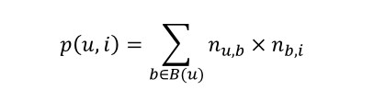
3.3.7、基于标签的推荐系统——基础算法SimpleTagBased
拿到了用户标签行为数据，我们可以想到一个最简单的个性化推荐算法（标签匹配）。这个算法的描述如下所示：
统计每个用户最常用的标签A。
对于每个标签，统计被打过这个标签A次数最多的物品。
对于一个用户，首先找到他常用的标签，然后找到具有这些标签的最热门物品推荐给这个用户。
对于上面的标签推荐算法，我们可以得到用户u对物品i的兴趣公式如下：
其中，B(u)是用户u打过的标签集合, n_{u,b}是用户u打过标签b的次数，n_{b,i} 是物品i被打过标签b的次数。我们用标记这个算法。

Slide 59
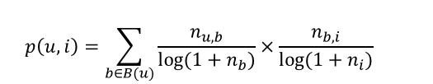
3.3.7、基于标签的推荐系统——算法的改进TagBasedTFIDF
SimpleTagBased算法中预测用户对物品的兴趣公式，倾向于:1)给热门标签对应的物品很大的权重（热门标签意味着用户使用该标签的次数n_{u,b}会很高）；2)同时，使用被打上该标签的物品的n_{b,i}分值也会很高，导致物品i在用户的兴趣列表中占有很高的比重，从而降低推荐结果的新颖性。
我们可以借鉴文本分析里面的TF-IDF（词频-逆文档频率）的思想，对原公式进行改进：
n_{b}表示：标签b总计被多少个不同的用户使用过，n_{i}表示：物品i总计被多少个不同用户打过标签，从而惩罚了热门标签、热门物品在用户兴趣中所占权重。我们用标记改进后的算法。

Slide 60
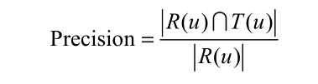
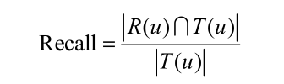
3.3.7、基于标签的推荐系统——算法评测
两种标签算法的比较：
评测数据集：1） Delicious 数据集，它包含用户对网页的标签记录，每一行由 4 部分组成：时间、用户ID、网页URL、标签；2） CiteULike数据集，包含用户对论文的标签记录，它每行也由4部分组成：物品ID、用户ID、时间、标签。
数据集划分：我们将数据集随机分成10份。随机挑选1份作为测试集，剩下的9份作为训练集，通过学习训练集中的用户标签数据，预测测试集上用户会给什么物品打标签。
评测指标：对于用户u，令 R(u)是给用户u的长度为N的推荐列表，里面包含我们认为用户会打标签的物品。令T(u)是测试集中用户u确实打过标签的物品集合。然后，我们利用准确率（precision）和召回率（recall）评测个性化推荐算法的精度。

Slide 61
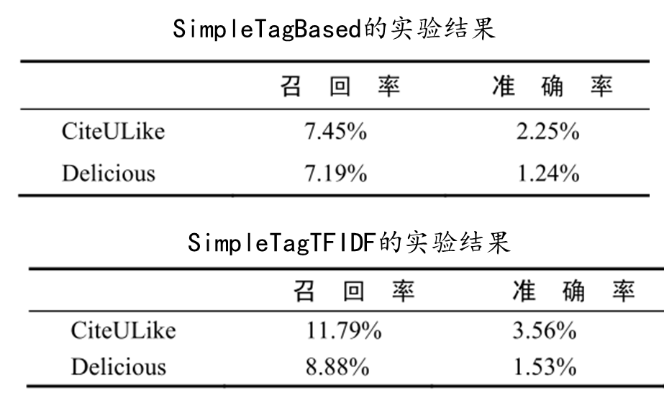
3.3.7、基于标签的推荐系统——算法评测
从结果来看，惩罚了热门标签的权重后，算法的准确率和召回率都有所提升

Slide 62
3.3.8、给用户推荐标签——为什么打标签？怎么打标签？
（1）网站希望用户打标签：当用户浏览某个物品时，标签系统非常希望用户能够给这个物品打上高质量的标签，这样才能促进标签系统的良性循环。
（2）避免用户自定义的标签太过随意，所以系统可以给用户推荐标签，来提高标签的质量，主要有以下好处：
方便用户输入标签，让用户从键盘输入标签无疑会增加用户打标签的难度，这样很多用户不愿意给物品打标签，因此我们需要一个辅助工具来减小用户打标签的难度，从而提高用户打标签的参与度。
提高标签质量，同一个语义不同的用户可能用不同的词语来表示。这些同义词会使标签的词表变得很庞大，而且会使计算相似度不太准确。而使用推荐标签时，我们可以对词表进行选择，首先保证词表不出现太多的同义词，同时保证出现的词都是一些比较热门的、有代表性的词。

Slide 63
课程目录

Slide 64
3.4.1、基于统计（邻域）推荐方法——算法介绍
基于统计（邻域）的算法是推荐系统中最基本的算法，这种算法在学术界和工业界都得到了广泛的研究和应用。
根据统计（邻域）的主体不同，可以分为两大类：
基于用户的协同过滤算法（user-based collaborative filtering）
基于物品的协同过滤算法（item-based collaborative filtering）

Slide 65
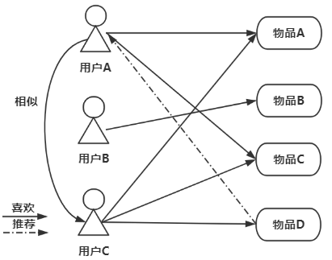
3.4.2、基于用户的协同过滤算法
基于用户的协同过滤算法：推荐系统中年代最久远的算法，这个算法的诞生标志了推荐系统的诞生。该算法在 1992 年被提出，并应用于邮件过滤系统，1994年被 GroupLens公司用于新闻过滤。它的主要思想：对目标用户A，利用相似度计算，寻找与他兴趣相似的用户群体，将相似用户以往购买过的物品推荐给当前用户。

Slide 66
3.4.2、基于用户的协同过滤算法——算法步骤
基于用户的协同过滤算法主要包括两个步骤：
（1）找到和目标用户u兴趣相似的用户集合U。
（2）找到集合U中的用户喜欢的物品，将其推荐给目标用户u（没有接触过的物品）。
计算相似度是该算法的核心，通常我们有以下几种相似度计算方法：
余弦相似度（Cosine-based）计算
关联相似度（Correlation-based）计算
调整的余弦相似度（Adjusted Cosine）计算

Slide 67
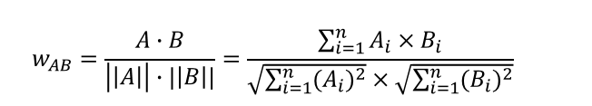
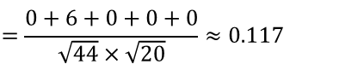
3.4.3、余弦的相似度计算
余弦相似度：首先要有两个向量，然后计算它们的夹角余弦值来评估他们的相似度。
在基于用户的协同过滤算法中，我们要利用用户历史交互行为来度量用户之间的兴趣相似度，所以在计算相似度之前需要获得对应两个用户的行为向量。
从“用户-物品评分矩阵”得到用户向量：我们可以用矩阵的一行来表示一个用户的历史行为向量，比如下图中用户A可以用向量{5，3，1，0，3}表示，用户B用{0，2，0，4，0}表示。这里蕴含了一个假设，用户未给出的评分值，我们认为是负反馈，以0来代替。
获得用户之间的向量，就可以利用向量夹角的余弦公式进行计算：
user\item | a | b | c | d | e | ……
A | 5 | 3 | 1 |  | 3 | ……
B |  | 2 |  | 4 |  | ……
C | 2 |  | 3 | 4 | 2 | ……
D |  | 4 |  |  | 5 | ……
…… | …… | …… | …… | …… | …… | ……

Slide 68
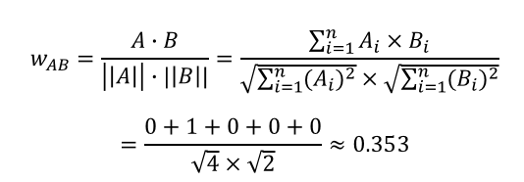
3.4.3、余弦的相似度计算
隐式反馈的相似度：前面给出了针对显性反馈数据的相似度计算，对于隐性反馈数据，我们通常使用两级制的量化形式，将明确给出的反馈表示为1，没有明确给出的反馈表示为0，同样根据向量的余弦公式来计算。
user\item | a | b | c | d | e | ……
A | 1 | 1 | 1 | 0 | 1 | ……
B | 0 | 1 | 0 | 1 | 0 | ……
C | 1 | 0 | 1 | 1 | 1 | ……
D | 0 | 1 | 0 | 0 | 1 | ……
…… | …… | …… | …… | …… | …… | ……

Slide 69
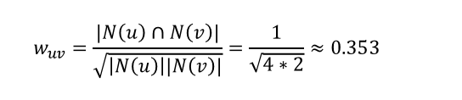
3.4.3、余弦的相似度计算
对于隐性反馈数据，还有一种简便的余弦相似度计算方法，给定用户u和用户v，令N(u)表示用户u曾经有过正反馈的物品集合，令N(v)为用户v曾经有过正反馈的物品集合，我们可以通过以下来计算两个用户之间的相似性，结果与利用余弦相似度的定义计算相同：

Slide 70
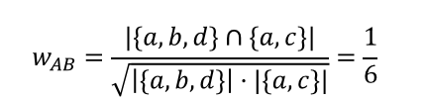
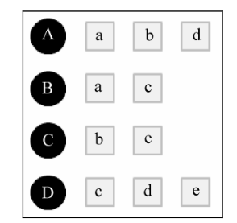
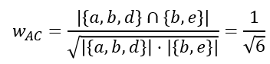
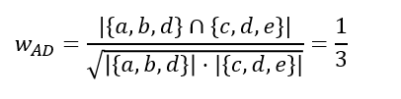
3.4.3、余弦的相似度计算——实例
右图中以大写字母A、B、C、D来表示四个不同的用户，小写字母a、b、c、d、e表示五个不同的物品，利用余弦相似度公式可以计算出用户A和用户B之间的兴趣相似度为：
同理，可以计算出用户A与用户C、D的相似度：

Slide 71
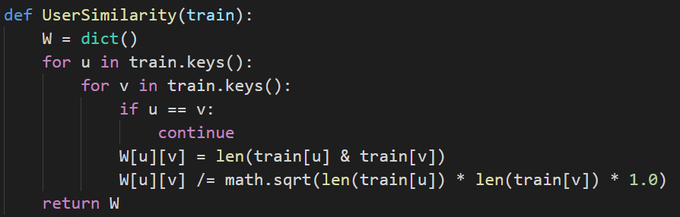
3.4.3、基于余弦的相似度计算——伪代码

Slide 72
3.4.4、利用倒排表计算用户相似度
去除没有共同交互的用户对：该代码对所有的用户都计算两两之间的余弦相似度，算法的时间复杂度是O(|U|*|U|)，当用户基数很大时会非常耗时。实际上，很多用户之间并没有对同样的物品产生过行为，即很多时候，|N(u)∩N(u)|=0，为了避免将很多时间浪费在这种用户的相似度计算上，我们可以首先获取|N(u)∩N(u)|≠空集 的用户对(u,v)，再对这种情况除以分母。
构建用户倒排表：为了达到上述目的，可以先建立物品到用户的倒排表，对于每个物品都保存对该物品产生过行为的用户列表。令相似度稀疏矩阵C[u][v]=|N(u)∩N(v)|，矩阵中的每一个值表示两用户共同喜欢的物品的数量。假设用户u用户v同时属于倒排表中k个物品对应的用户列表，就有C[u][v]=k。
从而，我们迭代扫描倒排表中每个物品对应的用户列表，将两两用户对应的C[u][v]加1，就能得到最终的C[u][v]。

Slide 73
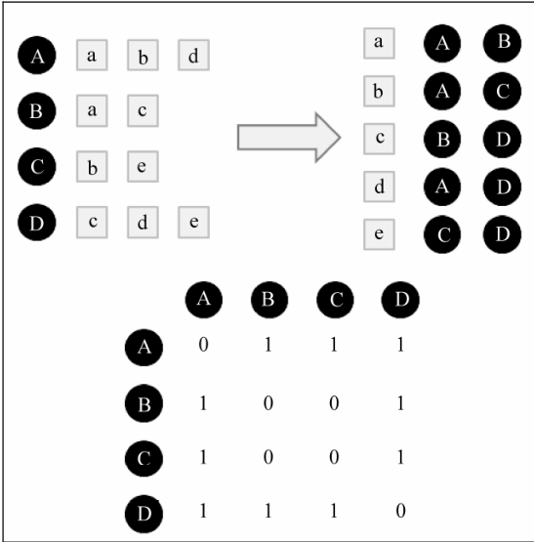
3.4.4、利用倒排表计算相似度——实例
如右图，通过用户-物品交互矩阵，建立物品-用户的倒排表：物品a对应的用户列表有{A、B}，物品b对应的用户列表有{A、C}…
再建立4×4的用户相似度矩阵W，对于物品a，可以将W[A][B]和W[B][A]都加1，对于物品b，将W[A][C]和W[C][A]加1，以此类推。
扫描完所有物品，可以得到最终的余弦相似度矩阵（非0）的全部分子部分，然后将W除以分母可以得到最终的用户兴趣相似度。

Slide 74

3.4.4、利用倒排表计算相似度——伪代码

Slide 75


3.4.5、根据用户相似度进行推荐
有如下用户-图书交互记录，如果我们准备给她推荐书籍，应该怎么做？
图片来自于https://buildingrecommenders.wordpress.com/2015/11/18/overview-of-recommender-algorithms-part-2/.

Slide 76

3.4.5、根据用户相似度进行推荐
（1）计算该用户与其他用户的（余弦）相似度如下：
图片来自于https://buildingrecommenders.wordpress.com/2015/11/18/overview-of-recommender-algorithms-part-2/.

Slide 77


3.4.5、根据用户相似度进行推荐
（2）以此类推，可以得到用户的相似度矩阵：
图片来自于https://buildingrecommenders.wordpress.com/2015/11/18/overview-of-recommender-algorithms-part-2/.

Slide 78

3.4.5、根据用户相似度进行推荐
（3）依据相似度矩阵，得到目标用户最相似的K个用户，将他们最喜欢的物品推荐给目标用户，几个注意的细节：
1）最相似的K个用户的最喜欢的物品集合，采用量化分值=相似度*喜爱度（评分）；
2）最终推荐列表中要去掉当前目标用户已经交互过的物品；
图片来自于https://buildingrecommenders.wordpress.com/2015/11/18/overview-of-recommender-algorithms-part-2/.

Slide 79

3.4.5、根据用户相似度进行推荐——伪代码

Slide 80
3.4.6、基于物品的协同过滤算法
User-based方法常常面临数据稀疏的问题：一个大型的电子商务推荐系统一般有非常多的物品，用户可能买过其中不到1%的物品，不同用户之间买的物品重叠性较低，导致算法难以找到一个用户的邻居，即偏好相似的用户。
同时，随着网站的用户数目越来越大，计算用户相似度矩阵将越来越困难，其运算时间复杂度和空间复杂度的增长和用户数的增长近似于平方关系。
对于用户来说，User-based方法推荐结果的可解释性不强。针对上面的问题，著名的电子商务公司亚马逊提出了另一个算法——基于物品的协同过滤算法(Item-based Collaborative Filtering)

Slide 81


3.4.6、基于物品的协同过滤算法
Item-based协同过滤方法同样基于相似度的计算，只不过把相似度的主体换成了物品集合，比如你购买了过《数据挖掘导论》这本书，推荐系统可能会给你推荐《机器学习》因为这两本书之间较为相似。
与基于内容的推荐不同，Item-based CF利用的不是物品的内容属性来计算相似度，而是通过分析用户的行为记录，来计算物品之间的相似度，该算法认为：物品 A 和物品 B 具有很大的相似度是因为有较多的用户喜欢物品 A 也喜欢物品B。

Slide 82

3.4.6、基于物品的协同过滤算法——算法步骤
与user-based方法类似，基于物品的协同过滤算法主要包括两个步骤：
（1）计算物品之间的相似度：
（2）将用户交互过的物品相似的物品推荐给该用户。
上述公式很具有解释性，在协同过滤中两个物品产生相似度是因为：它们共同被很多用户喜欢，也就是说，每个用户都可以通过他们的历史兴趣列表给物品“贡献”相似度。

Slide 83
3.4.6、基于物品的协同过滤算法
使用基于物品的协同过滤算法，这里我们同样给第一位用户进行推荐？
图片来自于https://buildingrecommenders.wordpress.com/2015/11/18/overview-of-recommender-algorithms-part-2/.

Slide 84

3.4.6、基于物品的协同过滤算法
（1）计算所有物品的（余弦）相似度如下：
图片来自于https://buildingrecommenders.wordpress.com/2015/11/18/overview-of-recommender-algorithms-part-2/.

Slide 85

3.4.6、基于物品的协同过滤算法
（3）依据相似度矩阵，得到目标用户最喜欢的K个物品，将这些物品最相似的几个物品打包推荐给目标用户，几个注意的细节：
1）最相似的物品，采用量化分值=相似度*喜爱度（评分）；
2）最终推荐列表中要去掉当前目标用户已经交互过的物品；
准备给她推荐
计算：和她看过的三本书最相似的书的得分
图片来自于https://buildingrecommenders.wordpress.com/2015/11/18/overview-of-recommender-algorithms-part-2/.

Slide 86

3.4.7、UserCF和ItemCF的综合比较
图片来自于项亮《推荐系统实践》

Slide 87

课程目录

Slide 88
3.5.1、背景简介
算法栈中的节点位置
SVD[1]
SVD++[2]
eALS[4]
BiasSVD
WR-MF[3]
[1] S. Funk, “Netflix Update: Try This at Home,” Dec. 2006; http://sifter.org/~simon/journal/20061211.html.
[2] Yehuda Koren. Factorization meets the neighborhood: a multi-faceted collaborative filtering model. KDD, page 426–434, 2008.
[3] Hu Y, Koren Y, Volinsky C. Collaborative Filtering for Implicit Feedback Datasets[C]//ICDM. 2008, 8: 263-272.
[4] He X, Zhang H, Kan M Y, et al. Fast matrix factorization for online recommendation with implicit feedback[C]//Proceedings of the 39th International ACM SIGIR conference on Research and Development in Information Retrieval. ACM, 2016: 549-558.

Slide 89

3.5.2、SVD算法
SVD是最经典的矩阵分解算法(Matrix Factorization)，是在Netflix大赛中脱颖而出的一种推荐算法。
注意：SVD算法中，SVD不是直接使用数学中的矩阵SVD分解技术，而是借助矩阵SVD分解思想，经过改良的SVD推荐技术。

Slide 90
3.5.2、SVD算法
回顾一下User-Item评分矩阵：对于一个推荐系统，其用户数据可以整理成一个user-item交互矩阵。矩阵中每一行代表一个用户，而每一列则代表一个物品。若用户对物品有过评分，则矩阵中处在用户对应的行与物品对应的列交叉的位置表示用户对物品的评分值。这个user-item矩阵被称为评分矩阵。
user\item | 1 | 2 | 3 | 4 | 5 | ……
1 | 5 | 3 | 1 | ? | 3 | ……
2 | ? | 2 | ? | 4 | ? | ……
3 | 2 | ？ | 3 | 4 | 2 | ……
4 | ? | 4 | ? | ? | 5 | ……
5 | 5 | ? | 4 | 1 | ? | ……
…… | …… | …… | …… | …… | …… | ……

Slide 91

3.5.2、SVD算法
推荐系统最终的目标：就是对于任意一个用户，预测出所有未评分物品的分值，并按分值从高到低的顺序将对应的物品推荐给用户。评分的预测过程对应到评分矩阵中即为评分矩阵的补全过程，由此想到利用矩阵分解的方法来补全矩阵。
提到矩阵分解技术，首先想到的是特征值分解（Eigen decomposition）与奇异值分解（Singular value decomposition，SVD）。对于特征值分解，由于其只能作用于方阵，因此并不适合分解评分矩阵这个场景。
数学上的SVD，其具体描述为：假设矩阵R是一个m×n的矩阵，则一定存在一个分解：

Slide 92

3.5.2、SVD算法
其中P是m×m的正交矩阵，Q是n×n的正交矩阵，E是m×n的对角阵，可以说是完美契合分解评分矩阵这个需求。
对角阵E还有一个特殊的性质，它的所有元素都非负，且依次减小。这个减小也特别快，在很多情况下，前10%的和就占了全部元素之和的99%以上，这就是说我们可以使用最大的k个值和对应大小的P、Q矩阵来近似描述原始的评分矩阵。

Slide 93

3.5.2、SVD算法
实际上，这种方法存在一个致命的缺陷——奇异值分解要求矩阵是稠密的。也就是说SVD不允许待分解矩阵中存在空白的部分，这一开始就与我们的问题所冲突了。
2006年，Simon Funk提出了改进的SVD算法（也称Funk SVD），其主要思路是：
1）将原始评分矩阵R_m×n分解成两个矩阵R_m×k和Q_k×n（略去中间的正交方阵）；
2）同时，考察原始评分矩阵中有评分的项分解结果是否准确，而判别标准则是均方差。

Slide 94


3.5.2、SVD算法
推荐系统中的SVD模型（Funk SVD）为：
R(hat)_m×n为预测评分矩阵， P_m×k为用户特征矩阵， Q_k×n为物品特征矩阵

Slide 95


3.5.2、SVD算法
具体到交互矩阵中的某一项评分预测为：
r_ui(hat)为预测所得的用户u对物品i的评分；
p_u为用户u对应的特征向量；
q_i为物品i对应的特征向量。
那么对于整个评分矩阵而言，总的损失函数就是:
如何理解上面的损失函数？

Slide 96
3.5.3、BiasSVD算法
BiasSVD算法：在Funk SVD算法的基础上引入了偏置信息Bias。
怎么理解偏置？在实际的应用中不同的用户在评分时会有自己的偏好。如在电影评价的场景中，某些人评分的标准会比较高，对所有看过的电影评分都比较低。不同的物品之间评分标准也会有所区别，某部电影口碑很烂，会在一定程度上影响其他用户对该电影的评分。
我们把这些独立于用户、独立于物品的因素称为偏置(Bias)部分，将用户对物品的喜好部分称为个性化部分。
事实上，在矩阵分解模型中，偏置部分对提高评分预测准确率起的作用要大大高于个性化部分所起的作用。以Netflix Prize推荐比赛数据集为例为例，一项研究统计说明：
1）仅使用偏置部分可以将评分误差降低32%，而加入个性化部分能降低42%，也就是说只有10%是个性化部分起到的作用，这也充分说明了偏置部分所起的重要性；
2）剩下的58%的误差，研究者称之为模型不可解释部分，包括数据噪音等因素。

Slide 97
3.5.3、BiasSVD算法
偏置部分一般由三个子部分组成，分别是：
全局偏置μ：训练集中所有评分记录的全局平均数μ，表示了训练数据的总体评分情况，对于固定的数据集，它是一个常数。
用户偏置bu，独立于物品特征的因素，表示某一特定用户的打分习惯。例如，对于批判性用户对于自己的评分比较苛刻，倾向于打低分；而乐观型用户则打分比较保守，总体打分要偏高。
物品偏置bj，特立于用户兴趣的因素，表示某一特定物品得到的打分情况。以电影为例，好片获得的总体评分偏高，而烂片获得的评分普遍偏低，物品偏置捕获的就是这样的特征。

Slide 98


3.5.3、BiasSVD算法
BiasSVD的模型为：
μ为全局偏置，不参与模型更新，是所有已有评分的均值；
b_u为用户偏置，随机初始化后参与模型更新；
b_i 为物品偏置，随机初始化后参与模型更新。
损失函数为：

Slide 99
3.5.4、SVD++算法
SVD++算法背景：SVD，BiasSVD属于典型的矩阵分解推荐算法，只使用了显式反馈数据，对于系统中大量的隐式反馈数据没有充分利用；在实际应用场景中还存在着大量的隐式反馈信息，如用户的浏览和点击操作。虽然显式评分可以很好的衡量用户对物品的偏好，但是隐式反馈信息也能一定程度上反应用户的偏好，所以融合隐式反馈信息后的模型具有更强的表现力。
SVD++算法在BiasSVD的基础上引入了隐式反馈信息：1）可以从侧面更加充分地反映用户的偏好；2）而且能够一定程度缓解因显式评分行为较少导致的冷启动问题。
具体来说，SVD++将用户（隐式）交互过的物品整合到用户自身的向量中，丰富了用户向量中的有用信息，提升模型的表达能力。

Slide 100


3.5.4、SVD++算法
SVD++的模型评分公式：
N(u)为用户u的历史交互物品集合，则|N(u)|代表用户u的历史交互物品个数，引入该标准化项是为了消除不同|N(i)|个数的差异。
y_i 为用户u的历史交互物品i所对应的特征向量。
损失函数为：

Slide 101

3.5.5、实验-SVD/BiasSVD/SVD++
代码目录结构
u.data：数据集
BiasSVD.py：BiasSVD模型
Draw.py：画图
SVD++.py：SVD++模型
SVD.py：SVD模型

Slide 102

3.5.5、实验-SVD/BiasSVD/SVD++
核心代码——SVD.py:
SVD损失函数

Slide 103

3.5.5、实验-SVD/BiasSVD/SVD++
核心代码——BiasSVD.py
BiasSVD损失函数

Slide 104

3.5.5、实验-SVD/BiasSVD/SVD++
核心代码——SVD++.py:
SVD++损失函数

Slide 105

3.5.5、实验-SVD/BiasSVD/SVD++
实验结果
取SVD、BiasSVD、SVD++模型训练前50次的结果进行对比：

Slide 106
3.5.6、WR-MF算法——背景
【问题的提出】：虽然SVD++算法利用了用户的隐式反馈数据，但是并没有把隐式反馈数据作为训练数据，仅仅是把隐式反馈数据作为用户隐向量的补充。实际情况中，隐反馈则很容易进行收集，如果我们能够用某种方法将隐式反馈数据也纳入到训练范围内，算法的精度肯定会有提升。
【隐式反馈的缺点】：但是，隐式反馈数据相对于显示反馈数据，有以下几方面缺点：
1）没有负反馈，只能得到用户喜欢那些物品，对于用户不喜欢的物品没有数据支持。
2）隐式反馈噪声比较多，不像用户评分行为是用户强烈的主动行为，用户浏览行为、点击行为都相对比较被动。以浏览行为为例，可能某个页面是用户默认打开页面导致打分较高。
怎么将因反馈纳入到训练数据范围？为此，Hu等人在论文 (ICDM ,2008)中提出WR-MF（Weighted Regularized Matrix Factorization）模型[1]。WR-MF模型引入：1）用户的喜好程度；2）置信程度来建模隐反馈数据。同时，设计了交替最小二乘法（ alternating least squares ，ALS）优化算法求解模型，效果取得到明显的提升。
[1] Hu Y, Koren Y, Volinsky C. Collaborative Filtering for Implicit Feedback Datasets[C]//ICDM. 2008, 8: 263-272.

Slide 107
3.5.6、WR-MF算法——贡献
贡献1：WR-MF模型解决了：将引反馈数据纳入到模型训练中的问题，为隐反馈推荐算法的发展打下了重要基础。
贡献2：由于在实际应用中，用户和物品的数据量是十分巨大的。为此，作者对于模型的优化并没有采用随机梯度下降等算法进行优化，而是设计了线性时间复杂度的ALS优化算法，使得其对于大型稀疏数据仍然能保持较好的预测性能，加快了模型的收敛速度，在工业界和大规模数据中也得到了广泛的应用。
目前，在Apacha Mahout和Spark中均提供了ALS算法和并行计算的支持，通过Hadoop平台的支持，我们可以很容易的实现工业级别下的个性化推荐系统的搭建，

Slide 108

3.5.6、WR-MF算法——参数解释
符号 | 解释
 | 评分数据，或者次数的数据
 | 用户u对物品i的喜好程度
m | 用户数量
n | 物品数量
X | 用户特征向量的矩阵（每一行代表用户， m* f ,f是潜在特征向量的大小）
Y | 物品特征向量的矩阵（每一列代表物品，n* f）

Slide 109
3.5.6、WR-MF算法——模型框架
由于隐性反馈数据是不能反映用户的喜好程度的（毕竟用户的打分才是最直接、最具量化效应的喜好程度表示）。所以如何充分利用隐性数据，建模用户对item的喜好程度，成为了隐反馈推荐要研究的重要问题。
WR-MF模型把隐性反馈数据转换成了两个维度：（1）一个是喜好程度(preference)，代表用户是否喜好该物品；（2）另一个是置信程度(confidence)，表示用户对物品喜好的置信程度。以此，得出最后的分数。

Slide 110




3.5.6、WR-MF算法——模型框架
WR-MF模型使用矩阵分解来建模用户对物品的偏好得分，其中用户u对物品i的预测偏好得分为：
WR-MF模型使用RMSE损失函数进行优化，由此我们可以得到模型的目标函数如下：
p_ui：喜好变量，表示用户u是否偏好物品i。p_ui是一个二元变量，定义如下：
c_ui：置信度变量，表示用户对物品喜好的置信程度（或者权重），使用如下公式进行度量：

Slide 111
3.5.6、WR-MF算法——模型框架
当r_ui>0时，p_ui=1，c_ui会随着r_ui的增大而增大，其增长率由α控制，在后续的实验中发现，对于α=4，模型的效果最好。
其中，后二项为L2正则项，用来防止模型过拟合，优化目标：p_ui和我们预测得到的r_ui尽可能接近。
WR-MF对所有的正、负样本（u，i）进行优化，而不仅仅为显式反馈数据里观察到的数据进行优化，从而提高了模型的表达能力，推荐精度更高。
如何理解：WR-MF模型？

Slide 112

3.5.6、WR-MF算法

Slide 113



3.5.6、WR-MF算法——更新过程
对于该目标函数，
我们使用交替最小二乘法-Alternating-least-squares（ALS）进行函数优化。其流程如下：
1、先初始化X，Y，可以任意初始化（高斯分布初始化等）
2、先固定Y，对X_u求导得:
其中， 是n*n维的对角矩阵，对角线上的每一个元素为c_ui, p(u)是n维的列向量，第i个元素为p_ui
然后，令导数为0可得：

Slide 114


3.5.6、WR-MF算法——更新过程
3、固定X，对Y进行求导，令其导数为0，由于x_u和y_i在公式中是对称的，所以很容易的得到：
得到：
4、把x和y带入损失函数，使得损失函数最小。重复上面2和3步骤，直到达到自己想要的损失函数 的最低值或者达到更新多少次的要求。

Slide 115
3.5.6、WR-MF算法——讨论
WR-MF vs.SVD++模型:
WR-MF和SVD++都是包含隐式反馈数据的矩阵分解模型，这里对他们从预测函数和损失函数两个方面进行比较。
（1）预测函数
SVD++：
WR-MF：
显然，在预测函数的构造上，SVD++额外考虑了偏置项，以及用户的历史交互物品，所以SVD++的embedding具有更强的表达能力。

Slide 116

3.5.6、WR-MF算法——讨论
（2）损失函数：
SVD++：
WR-MF：
由于SVD++额外考虑了偏置项和历史交互物品的辅助向量，所以在损失函数的正则化项中多了这部分对应的内容。
在平方误差项中，SVD++直接针对正样本，使用真实label和预测评分之间差的平方作为损失项；而WR-MF同时考虑正样本和负样本，此外，WR-MF设置了置信度参数 c_ui来辅助模型在隐式反馈中对用户偏好的建模。显然，WR-MF在目标函数的构造上更加合理。

Slide 117

3.5.6、WR-MF算法——实验
（1）数据集选择
我们使用Movielens-100k来评价模型的表现 。MovieLens-100k 是一份被广泛使用于验证 CF 算法表现效果的电影评分数据集。MovieLens 具有多个版本，在ALS实验中我们选择。在这个版本的 MovieLens -100k数据集中，包含：943个用户对于1682部电影，拥有100,000次评分记录。数据集地址：https://grouplens.org/datasets/movielens/。对于其中的评分项，我们将其分数全部置1，仅代表用户与该物品发生过交互。
（2）数据集划分
根据用户的交互时间排序，采取leave one out策略，对于每一位用户，我们将其交互记录中最新的一条作为测试集，剩下的数据作为训练集。

Slide 118

3.5.6、WR-MF算法——实验
核心代码
判断对用户更新还是对物品进行更新
根据ALS推导进行更新

Slide 119

3.5.6、WR-MF算法——实验
运行结果
单组参数下，迭代20次后，模型的HR和NDCG的结果

Slide 120

3.5.6、WR-MF算法——实验
运行结果-正则化参数对模型的影响
正则化参数用来防止网络的过拟合情况，从上图可以发现：正则化参数为0.01时，网络表现较好。

Slide 121

3.5.6、WR-MF算法——实验
运行结果-alpha参数对模型的影响
alpha参数用来控制模型的置信程度，从上图可以发现：alpha参数为4时，网络表现较好。

Slide 122

3.5.6、WR-MF算法——实验
运行结果-迭代次数对模型的影响
迭代次数控制着网络的收敛程度，一般随着携带次数的增加，网络表现也会变好。

Slide 123

3.5.6、WR-MF算法——实验
运行结果-潜在向量维度对模型的影响
潜在特征向量维度控制着模型的表现力，随着维度的增加，模型的效果也便也会随之变好，同时，模型的复杂度也会提高，过拟合情况也会越发严重。超过一定值时，甚至会导致模型效果变差。从上图可以发现：特征向量维度为30时，网络表现较好。

Slide 124
3.5.6、WR-MF算法——总结
WR-MF研究了隐式反馈数据集下的协同过滤推荐，这是一种非常常见的情况。
WR-MF将隐式用户观察应该转换为两个的量级：偏好、置信水平。 换句话说，对于每个用户 - 项目对，我们从输入数据推导出：1）估计用户是否喜欢该项目（“偏好”），2）并将此估计与置信水平相结合。这种偏好置信区分在广泛使用的显式反馈数据集中没有被纳入考虑中，但在分析隐式反馈方面推荐起着关键作用。

Slide 125
课程目录

Slide 126
3.6.1、背景简介
算法栈中的节点位置
Item-based CF
FISM
SLIM
DeepFISM
ItemKNN：使用基于统计的方法来计算物品相似度矩阵，利用该相似度矩阵来为用户推荐符合用户过去交互偏好的物品。
SLIM：为了解决像ItemKNN这类统计方法存在的学习能力和泛化能力差的问题，研究者提出SLIM，使用机器学习的方法来生成物品相似度矩阵，相关实验也证明了这样的改进可以极大提升模型的表现。
FISM：SLIM仍然存在缺陷，即该模型在预测用户偏好时仅仅考虑用户直接交互过的物品，实际上，用户间接交互的物品也可以反映用户偏好，基于此，研究者提出FISM，使用隐因子的方法将相似度矩阵分解成两个低维的子矩阵，从而解决这个问题。
DeepFISM：深度学习的技术可以实现非线性交互关系建模，使用多层全连接网络来替代FISM中简单的内积作为预测函数，可以很好地提升模型的非线性拟合能力。

Slide 127
3.6.1、基于物品的协同过滤——背景简介
Top-N推荐一般分为两大类：
基于邻域的（neighborhood-based） ：用各种距离度量方式计算相关的相似度，然后推荐最相似的几个；易实现，可解释性强，得益于用户行为矩阵的稀疏性，且只用分析用户间或物品间的相似关系，所以运算速度快；但速度往往是牺牲在效果上的；典型算法有item-based CF [1]等
基于模型的（model-based）： 通过用户行为矩阵的分解或者其他模型来学习用户、物品的隐变量，用学习到的低维用户物品矩阵相乘预测结果；推荐效果较好，但是需要有训练学习的过程，所以速度较慢；典型算法有SVD [2]，ALS [3]算法等
[1] SARWAR, B. M., KARYPIS, G., KONSTAN, J. A., RIEDL, J. 2001. Item-based collaborative filtering recommendation algorithms. In Proceedings of the 10th International World Wide Web Conference (WWW10).
[2] Zhang S , Wang W , Ford J , et al. Using singular value decomposition approximation for collaborative filtering[C]// IEEE International Conference on E-commerce Technology. IEEE, 2005.
[3] Zhou Y , Wilkinson D M , Schreiber R , et al. Large-Scale Parallel Collaborative Filtering for the Netflix Prize[J]. 2008.

Slide 128
3.6.1、基于物品的协同过滤——背景简介
为了既可以提升neighborhood-based算法的效果，又可以提升model-based算法的运行速度——提出了SLIM [1]算法
SLIM算法既考虑到了利用用户物品行为之间的相似度来缩短训练时间（neighborhood-based），又利用学习训练过程提升了结果的精度（model-based），结合了两类主流算法的优势，得到了较好的效果。
SLIM是对现有的线性方法（如item-KNN）的改进，SLIM可看做传统的MF(矩阵分解)、SVD系列算法的特例，可以避免矩阵低秩时可能丢失的有用信息，降低计算复杂度。
[1] Ning X , Karypis G . SLIM: Sparse Linear Methods for Top-N Recommender Systems[C]// 2011 11th IEEE International Conference on Data Mining. IEEE Computer Society, 2011.

Slide 129

3.6.2、Item-based协同过滤
基本思想:
这里的“距离”就是指相似度的度量，“距离”越近就越相似，一般情况下余弦相似度可以获得更好的效果。
i
i
将与用户喜欢物品“距离”近的物品推荐给他
i
i
u
u
u
u
i
i
i
i
i
i
i
i
i
i
i
i

Slide 130


3.6.2、Item-based 协同过滤
一个用户对一个目标物品的预测分值取决于该物品和该用户在过去曾经有过交互的所有物品间的相似度
先根据用户行为矩阵计算相似度矩阵W，这样用户u对物品j的喜好程度，就可以通过用户交互过的物品与j的相似度来计算（即与相似度矩阵相乘）

Slide 131
3.6.3、SLIM算法——基本思想
SLIM推荐算法，英文全称为Sparse Linear Methods（稀疏线性推荐算法），是一种使用机器学习算法-坐标下降法（coordinate decent）来进行的推荐算法，SLIM推荐算法推荐质量相当高。
SLIM算法将传统的Item-based CF方法进行改造，把它预先根据物品向量计算得到的余弦相似度矩阵S，替换为通过机器学习方法生成的相似度矩阵；
传统的Item-based CF方法基于统计的相似度计算方法，偶然误差比较大。而SLIM是基于学习的方法来生成相似度矩阵，从而对于同分布的测试集具有更好的泛化能力，精度也较Item-based CF更高。
传统的MF(Matrix Factorization，矩阵分解)算法是将用户行为矩阵分解为两个小矩阵，分别表示用户（行）和物品（列）的特征，然后相乘即可得到预测结果。SLIM的思想和 MF 相似，不过它是直接使用用户交互矩阵来学习“相似度矩阵”，然后用交互矩阵乘以相似度矩阵计算评分。

Slide 132


3.6.3、SLIM算法——模型框架
SLIM的预测公式为：
a_ij就是要预测的用户i对物品j的评分；a_i表示矩阵A的一行，即对所有物品的行为记录；w_j即为矩阵W的第 j 列。
写成矩阵形式就是：
其中A是用户交互矩阵，W(n*n) 是要学习的相似度矩阵（也可以理解成权重矩阵）；

Slide 133

3.6.3、SLIM算法——模型框架
权重矩阵W的学习——损失函数：
损失函数 = 平方误差 + L2正则化（防止模型过拟合） + L1正则化（有助于生成较为稀疏的W矩阵）
约束条件：一个是W非负，只学习正相关关系；另一个是W的对角线都为0，这是因为与A相乘后，减小误差会导致倾向于推荐它自己，要保证一个已知的行为得分不会用于预测它自己
W 的各列之间是独立的，可以将 W 的学习过程分解为一个个小过程即对 W 中的每一列独立求解，很方便并行化。

Slide 134
3.6.4、SLIM算法——实验
数据集
MovieLens 是一份被广泛使用于验证 CF 算法表现效果电影评分数据集。MovieLens 具有多个版本，在实验中我们选择含有大约 10W 条交互记录的版本ML-100k。在这个版本的 MovieLens 数据集中，每个用户至少有 20 条交互记录
数据集地址：https://grouplens.org/datasets/movielens/
Book-Crossings (BX) 是根据bookcrossing.com 的数据编写的图书评分数据集。它包含90000个用户的270000本书的110万个评分。评分范围从1到10，其中包括显式和隐式的评分。Book-Crossings数据集是最不密集的数据集之一，也是具有明确评分的最不密集的数据集
数据集地址：http://www2.informatik.uni-freiburg.de/~cziegler/BX/

Slide 135

3.6.4、SLIM算法——实验
代码目录
data ---- 数据集文件夹
util ---- 常用函数文件夹
_init_.py ---- 一些基础的函数（主要是加载数据集存储到矩阵A中）
metrics.py ---- 计算评价指标（包括命中率等）
recommender.py ---- 生成矩阵A（即根据W矩阵计算预测的评分矩阵，并对每个用户的物品都进行排序）
requirements.txt ---- 需要的python包及版本
slim.py ---- 矩阵W的训练

Slide 136

3.6.4、SLIM算法——实验
核心代码
用随机梯度下降法来优化学习的结果，并初始化其参数
调用上面的随机梯度下降模型来训练优化矩阵W，注意已有评分和负值的处理

Slide 137

3.6.4、SLIM算法——实验
核心代码
根据公式计算预测评分矩阵$\tilde{A}$，注意要忽略用户已评分的物品
对每一个用户，根据刚才算出的预测评分矩阵$\tilde{A}$，将推荐给他的物品进行降序排列

Slide 138

3.6.4、SLIM算法——实验
核心代码
at即为top-N中的N值，即将排序前at个物品推荐给用户，并根据测试集中该用户的数据来评估这个推荐结果，计算其命中率

Slide 139
3.6.4、SLIM算法——实验
结果分析
MovieLens-10M数据集上的各推荐算法的对比
从表中数据可以看出SLIM算法的效果要优于其他的baseline；
Methods | HR | ARHR | 训练时间 | 预测时间
item-KNN | 0.238 | 0.106 | 1.97(m) | 8.93(s)
user-KNN | 0.303 | 0.146 | 2.26(s) | 34.42(m)
WRMF | 0.306 | 0.139 | 16.27(h) | 1.59(m)
SLIM | 0.311 | 0.153 | 50.98(h) | 41.59(s)

Slide 140

3.6.4、SLIM算法——实验
结果分析
即当推荐使用较少数量N的项目时，SLIM比其他方法更好，表明SLIM倾向于将最相关的项目排名高于其他方法
左图显示了BX数据集上四种方法的HR的差异
从中可以直观的看到model-based的算法效果基本优于neighborhood-based的算法

Slide 141
3.6.5、FISM算法——基本思想
Item-based CF, SLIM这些方法依赖于学习项目之间的相似性，无法捕获用户没有共同评价的项目之间的依赖关系。但是，两个item可以通过与它们两者相似的另一个中间item（传递关系）彼此相似（高阶相似性）。
FISM通过在较小维度的潜在空间中映射值来学习相似性矩阵，隐含地学习item之间的传递关系。
X. Ning and G. Karypis. Slim: Sparse linear methods for top-n recommender systems. In Data Mining (ICDM), 2011 IEEE 11th International Conference on, pages 497-506. IEEE, 2011.
M. Deshpande and G. Karypis. Item-based top-n recommendation algorithms. ACM Transactions on Information Systems (TOIS), 22(1):143{177, 2004.

Slide 142
6.5、FISM算法——基本思想
讨论：为什么FISM比SLIM效果更好？
SLIM模型的核心是通过机器学习的方法来学习一个相似度矩阵，而FISM模型的核心是通过机器学习的方法来学习两个物品子矩阵，同时两个物品子矩阵的乘积即为相似度矩阵，相当于将SLIM中的相似度矩阵分解成了两个低维度的子矩阵，那么为什么这样的分解操作可以提升模型的表现？
解释1：SLIM方法预测一个用户对于一个物品的评分时，仅仅利用到了用户曾经直接交互过的物品，没有交互过的物品是不参与评分的计算的。然而值得一提的是，没有直接交互的物品和当前用户也可能存在某种（隐含的）相关性关系，我们稍后会使用示意图来表示这个问题。
解释2：FISM方法通过分解相似度矩阵，将这些可能存在的直接的、间接的相关性关系融入到了隐因子的学习中，使得在评分计算中，包含了更多的交互信息，即使是用户从未交互过的物品，在计算之后也会有对应的得分，不像SLIM那样直接置0。

Slide 143
6.5、FISM算法——基本思想
讨论：为什么FISM比SLIM效果更好？
示意图：和用户偏好相关的物品, user1是目标用户，item1-3是user1直接交互的物品
item1
item4
user1
item2
user2
item5
item3
SLIM的学习能力
FISM的学习能力

Slide 144

6.5、FISM算法——基本思想
在FISM中，user对未评分的item的预测评分为：
不同于常见的矩阵分解，该公式并没有用户的隐式特征矩阵，而是有两个隐式的物品特征矩阵P和Q。式（1）中，b_u和b_i分别为user和item的偏置项，R_u+表示user评级或评论过的item的集合，n_u+是每个user评级或评论过的item的个数。

Slide 145
3.6.5、FISM算法——基本思想
在FISM中，user对未评分的item的预测评分为：
不同于常见的矩阵分解，该公式并没有用户的隐式特征矩阵，而是有两个隐式的物品特征矩阵P和Q。式（1）中，b_u和b_i分别为user和item的偏置项，R_u+表示user评级或评论过的item的集合，n_u+是每个user评级或评论过的item的个数。

Slide 146


3.6.6、FISM算法——FISMrmse
FISM的模型为：
在FISM中，矩阵P和Q可通过如下最小正则化优化函数求解：
正则化用于防止过拟合，我们在目标函数后面加上L2正则化项。式中，β，𝜀和γ分别是潜在因子矩阵，user偏置矢量和item偏置矢量的正则化权重。

Slide 147
3.6.8、FISM算法——实验
数据集
MovieLens 是一份被广泛使用于验证 CF 算法表现效果电影评分数据集。MovieLens 具有多个版本，在实验中我们选择含有大约 10W 条交互记录的版本ML-100k。在这个版本的 MovieLens 数据集中，每个用户至少有 20 条交互记录。
Netflix 数据集是从Netflix Prize数据集中提取的数据的子集。
Yahoo Music数据集是从Yahoo获得的数据的子集，该数据集是一个快照，收集了音乐社区对各种音乐艺术家的偏好。

Slide 148

6.6、FISM算法——FISMrmse
在FISM模型中对于整个评分矩阵而言，损失函数为:
在上式中，r_ui是user对item评分的真实值，`r_ui是user对item的预测值。

Slide 149


3.6.8、FISM算法——实验
评价指标
HR
#users是测试用户的总数， #hits是每个用户前K个中属于测试集合的个数的总和，该指标越大越好。
ARHR
如果用户的项目i被命中，pos_i是该item在推荐列表中的排序位置。ARHR是HR的加权形式。

Slide 150

3.6.8、FISM算法——实验
代码目录
#data.csv—实验数据
#Data.py—导入数据
#model.py—算法代码

Slide 151

3.6.8、FISM算法——实验
核心代码
定义嵌入层
计算损失函数

Slide 152

3.6.8、FISM算法——实验
实验结果
在该算法中，我们对归一化常数（α）的不同值进行了完整的参数研究，其中保持其余参数不变。FISMrmse和FISMauc方法的结果如图1所示。从结果中我们可以看出，当α的值在0.4到0.5的范围内时，获得了最佳性能。

Slide 153

3.6.8、FISM算法——实验
实验结果
图2显示了随着稀疏矩阵S密度的变化FISM的性能的变化趋势，从图中可看出，在密度为0.1到0.15的范围内，推荐性能只会有极小的降低，与此同时，为每个用户计算推荐所需的平均时间大大减少。

Slide 154


3.6.8、FISM算法——实验
实验结果
各个算法的性能比较

Slide 155

3.6.8、FISM算法——实验
实验结果
以上三张表显示了FISM与其他几个较优算法在top-N推荐任务中的总体性能的对比结果，实验结果表明，FISM在所有数据集上的性能优于所有其他算法。在大部分数据集上，FISM对性能仅次于它的方案所做的改进是相当可观的。在这两个损失函数方面，RMSE损失(FISMrmse)的性能优于AUC损失(FISMauc)。
各个算法的性能比较

Slide 156
本章小结

Slide 157
谢谢

